Slide 1

ΑΓΓΕΙΑΚΑ ΕΓΚΕΦΑΛΙΚΑ ΕΠΕΙΣΟΔΙΑ
Οδυσσέας Καργιώτης
FEBN, ESNCH, FESO
Επίκουρος Καθηγητής Νευρολογίας Πανεπιστημίου Πατρών

Slide 2
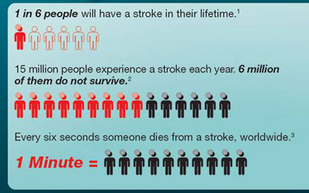
Επιδημιολογία AEE
Τα ΑΕΕ είναι η δεύτερη αιτία θανάτου σε άτομα ηλικίας άνω των 60 ετών, η πρώτη αιτία αναπηρίας του ενήλικου πληθυσμού και η δεύτερη αιτία άνοιας.
Ένας στους έξι θα πάθει ΑΕΕ.
Κάθε 6 δευτερόλεπτα ένας θάνατος παγκοσμίως από ΑΕΕ και ένας ασθενής θα μείνει με μόνιμη αναπηρία εξαιτίας εγκεφαλικού.
82-92% των ΑΕΕ είναι ισχαιμικά, τα υπόλοιπα αιμορραγικά.
Σύμφωνα με την World Health Organization (WHO), 15 εκατομμύρια άνθρωποι παθαίνουν ΑΕΕ κάθε χρόνο παγκοσμίως, από τους οποίους, 5 εκατομμύρια πεθαίνουν και 5 εκατομμύρια καταλήγουν με μόνιμη βαριά αναπηρία.
U.S. Centers for Disease Control and Prevention and the Heart Disease and Stroke Statistics - 2007 Update, published by the American Heart Association. Available at http://www.strokecenter.org/patients/stats.htm.
Towfighi A, Saver JL. Stroke. Aug 2011;42(8):2351-5
Roger VL, et al. Circulation. Jan 3 2012;125(1):e2-e220
MacKay J, Mensah GA. World Health Organization. Global Burden of Stroke. The Atlas of Heart Disease and Stroke. Available at http://www.who.int/cardiovascular_diseases/en/cvd_atlas_15_burden_stroke.pdf.

Slide 3
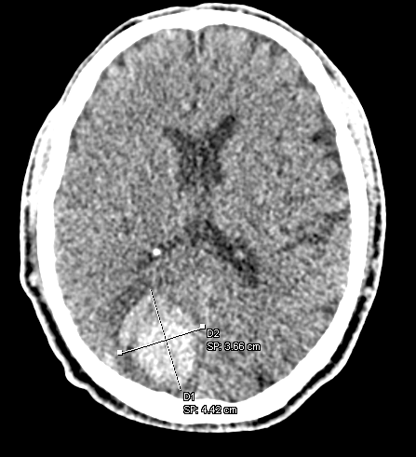
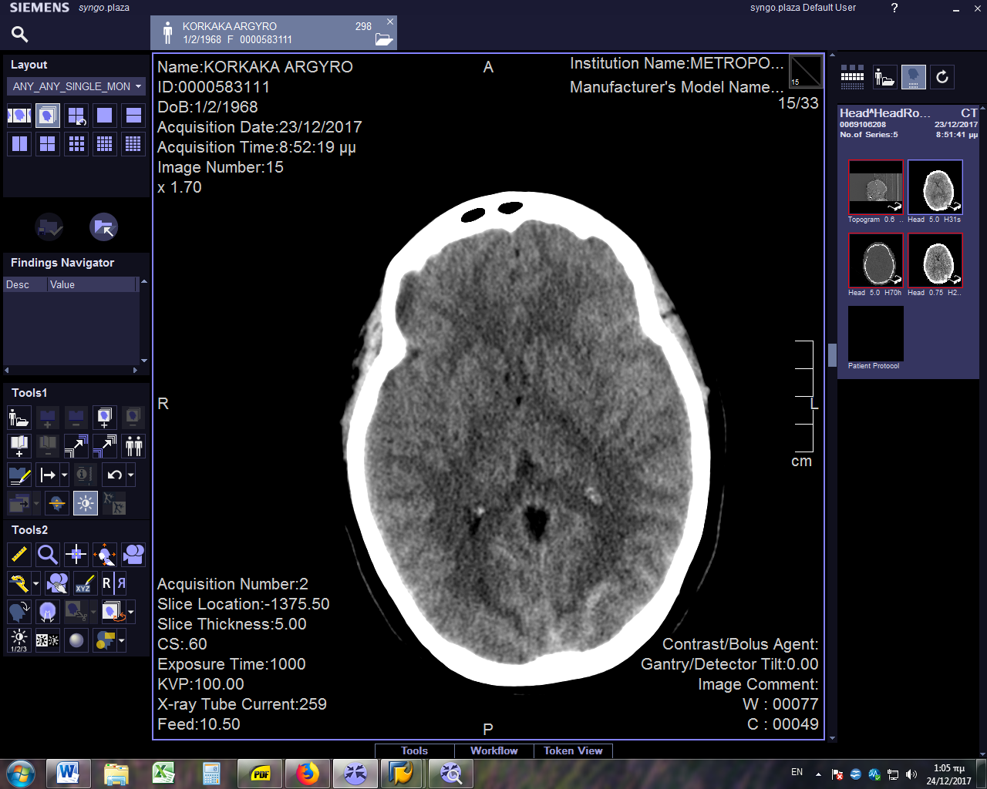
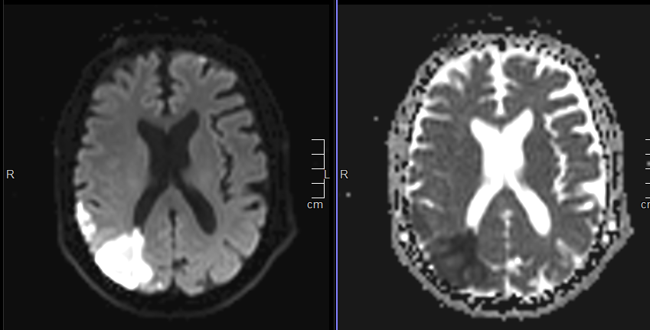
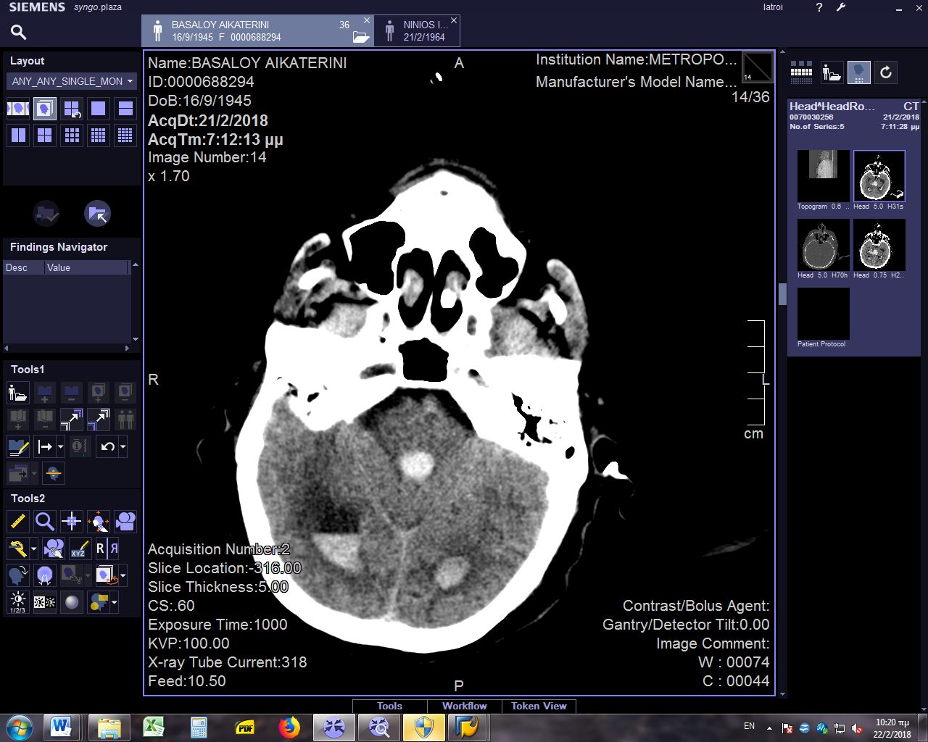
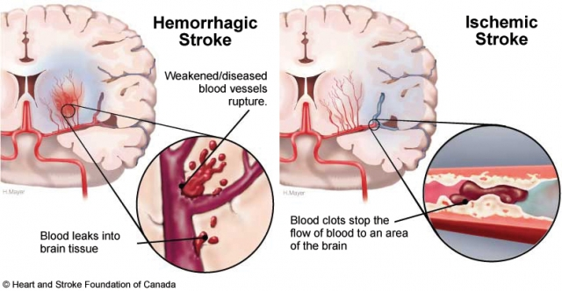
Αιμορραγικά 13%
Ισχαιμικά 87%

Slide 4
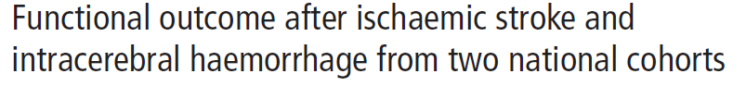
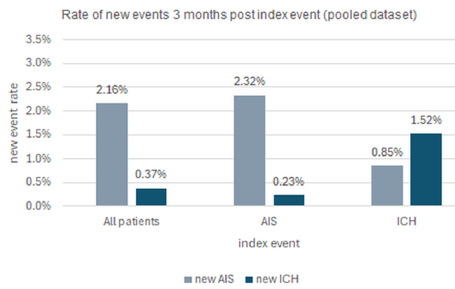
Λειτουργική έκβαση μετά από ΑΕΕ
65,2% των ασθενών με οξύ ισχαιμικό αγγειακό εγκεφαλικό επεισόδιο είχαν ευνοϊκή λειτουργική έκβαση.
36.4% των ασθενών με ενδοεγκεφαλική αιμορραγία είχαν ευνοϊκή λειτουργική έκβαση.
Η ενδοεγκεφαλική αιμορραγία συσχετίστηκε ανεξάρτητα με δυσμενή έκβαση ( [aOR] : 0,42, 95% CI: 0,39–0,45, p<0.001)
Η δυσμενέστερη έκβαση των ασθενών με αιμορραγικό ΑΕΕ οφείλεται μερικώς στο σοβαρότερο αρχικά νευρολογικό έλλειμμα αλλά και στην διαθεσιμότητα των οξέων θεραπειών επαναιμάτωσης για τα ισχαιμικά ΑΕΕ
Rauch J, et al. J Neurol Neurosurg Psychiatry. 2026 Oct 13:jnnp-2026-339655.

Slide 5
ΟΡΙΣΜΟΙ: ισχαιμικό αγγειακό εγκεφαλικό επεισόδιο
Το ισχαιμικό αγγειακό εγκεφαλικό επεισόδιο ορίζεται ως μια αιφνίδια νευρολογική εκδήλωση που προκαλείται από διαταραχή της αιμάτωσης του εγκεφάλου. Ωστόσο συχνά η επιδείνωση μπορεί να είναι και προοδευτική λόγω κατάρρευσης της παράπλευρης κυκλοφορίας (πχ απόφραξη εξωκρανιακού αγγείου του τραχήλου, μη εμβολικού μηχανισμού απόφραξη μεγάλου μεγέθους ενδοκράνιου αγγείου, κενοχωριώδη έμφρακτα) ή/και μείωσης της πίεσης αιμάτωσης (perfusion pressure) πχ λόγω μείωσης της μέσης της αρτηριακής πίεσης. Παθοφυσιολογικά διακρίνονται σε:
Θρομβωτικά: αποφρακτική διεργασία παρεμποδίζει τη ροή αίματος σε περιοχές του εγκεφάλου. Ο συχνότερος υποκείμενος μηχανισμός είναι η αθηροσκλήρωση των αγγείων. Άλλες αιτίες περιλαμβάνουν τις αγγειΐτιδες και το διαχωρισμό των αρτηριών.
Εμβολικά: θρόμβος σχηματίζεται σε άλλο σημείο του σώματος και μεταφέρεται στον εγκέφαλο. Οι συχνότερες πηγές είναι οι καρδιακές κοιλότητες ή οι βαλβίδες—πχ σχηματισμός θρόμβου στους κόλπους κατά τη διάρκεια κολπικής μαρμαρυγής - και η αρτηριο-αρτηριακή εμβολή –πχ στένωση έσω καρωτίδας, αορτική πλάκα. Λιγότερο συχνές πηγές περιλαμβάνουν φλεβικά (πχ ανοικτό ωοειδές τρήμα), σηπτικά, αερώδη ή λιπώδη έμβολα. Τυπικά : αιφνίδια και μέγιστη συμπτωματολογία εισβολή από την αρχή
Κενοχωριώδη: εμφανίζονται συνήθως στις εν τω βάθει υποφλοιώδεις περιοχές του εγκεφάλου που αιματώνονται από μικρές διατιτραίνουσες αρτηρίες, οι οποίες γενικά στερούνται παράπλευρης κυκλοφορίας. Σε αυτές περιλαμβάνονται οι φακοραβδωτές της μέσης εγκεφαλικής αρτηρίας, οι θαλαμικές διατιτραίνουσες από την οπίσθια κυρίως κυκλοφορία, καθώς και οι παράμεσες της βασικής αρτηρίας. Η υποκείμενη παθολογία είναι η αρτηριολιοσκλήρυνση των μικρών αγγείων, η οποία προκαλείται συχνά από υπέρταση, γήρανση και άλλους κλασικούς αγγειακούς παράγοντες κινδύνου.
Kuriakose D, Xiao Z. Int J Mol Sci. 2020 21:7609. (

Slide 6
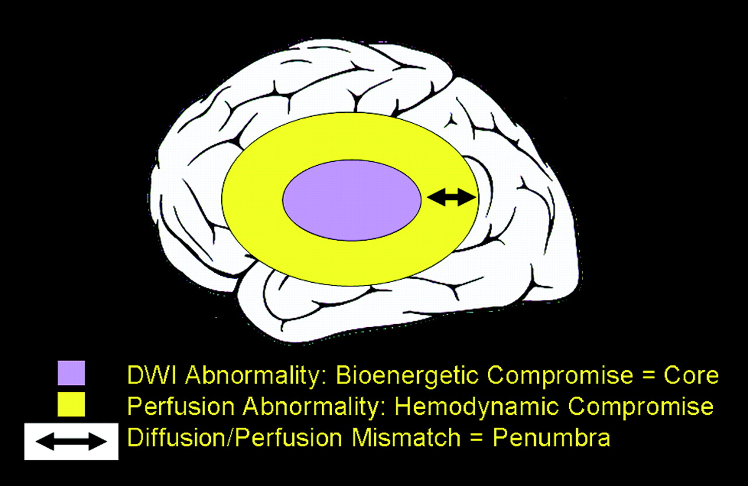
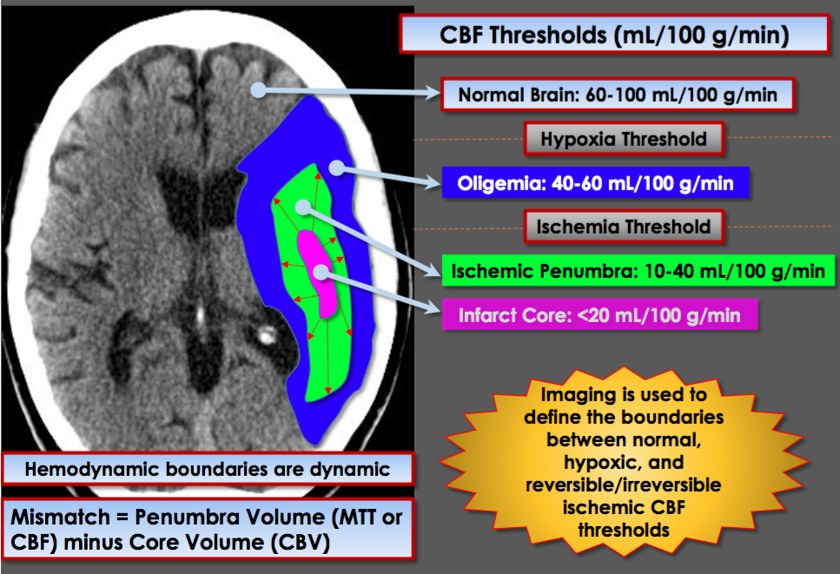
ΠΑΘΟΦΥΣΙΟΛΟΓΙΑ

Slide 7
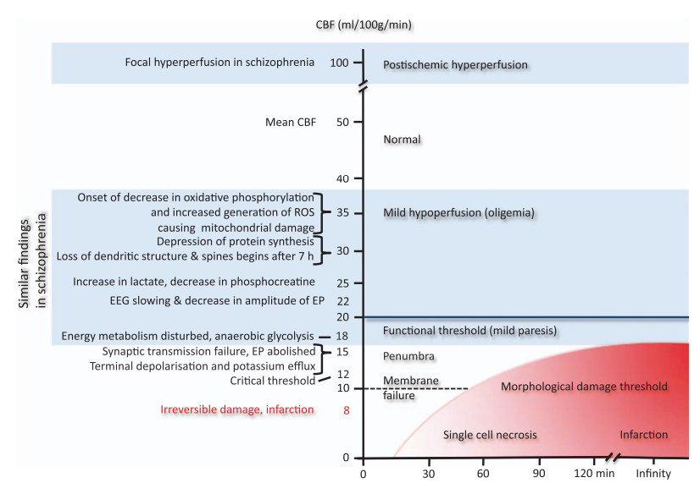
ΠΑΘΟΦΥΣΙΟΛΟΓΙΑ
Η πρωτεϊνοσύνθεση αναστέλλεται όταν η εγκεφαλική αιματική ροή <50 mL/100 g/min και διακόπτεται πλήρως στα 35 mL/100 g/min, γεγονός που συνοδεύεται από παροδική αύξηση της κατανάλωσης γλυκόζης.
Όταν η ροή μειωθεί στα 25 mL/100 g/min, η κατανάλωση γλυκόζης μειώνεται σημαντικά, με αποτέλεσμα την αναερόβια γλυκόλυση και την πρόκληση ιστικής οξέωσης λόγω συσσώρευσης γαλακτικού οξέος.
Η ηλεκτρική δραστηριότητα των νευρώνων καταρρέει σε επίπεδα εγκεφαλικής ροής 16–18 mL/100 g/min.
Απώλεια της ιοντικής ομοιόστασης της μεμβράνης σε επίπεδα 10–12 mL/100 g/min. Αυτό το κατώφλι συνήθως σηματοδοτεί την έναρξη του εμφράκτου
Εγκεφαλικός ιστός με μείωση της εγκεφαλικής αιματικής ροής (CBF) ακόμα και έως 5 με 15 mL/100 g/min μπορεί να αποκαταστήσει λειτουργικότητα αν η αιματική ροή αποκατασταθεί εντός 30 λεπτών.
Jones TH, et al. J Neurosurg. 1981;54:773-782.
Lui F, et al. 2025 Feb 21. In: StatPearls [Internet]. Treasure Island (FL): StatPearls Publishing; 2025 Jan–.
Heiss WD, Rosner G. Ann Neurol. 1983;14:294–301.
Notes:
Jones et al³ used a temporary middle cerebral artery occlusion model in macaques in which they showed that CBF thresholds for irreversible tissue damage depend on the duration of occlusion: tissue with a CBF below 18 mL/100 g/min accurately identified infarcted tissue when the vessel occlusion was permanent, while for an ischemia duration of 30 minutes, even tissue with CBF values below 5 mL/100 mg/min did not progress to infarction.

Slide 8
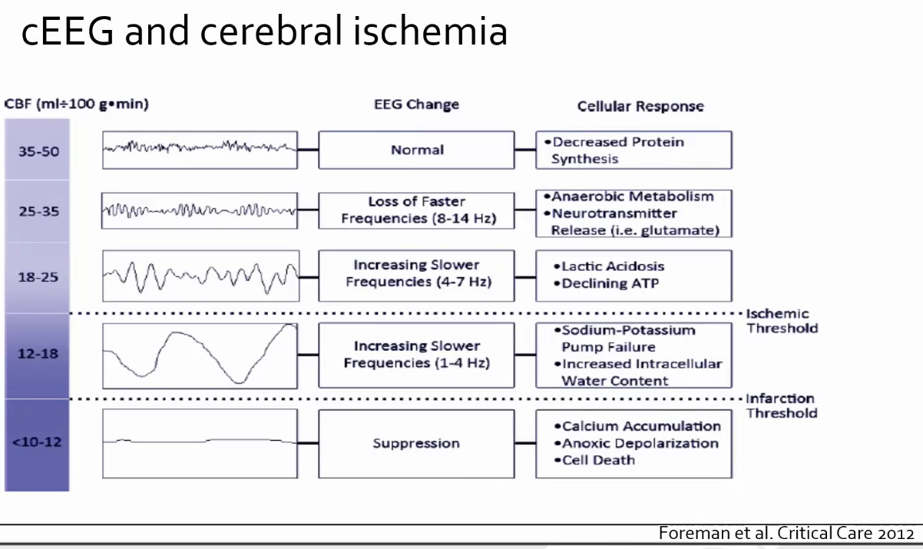
ΠΑΘΟΦΥΣΙΟΛΟΓΙΑ

Slide 9
ΠΑΘΟΦΥΣΙΟΛΟΓΙΑ
Παθοφυσιολογικά στάδια οξέος ΑΕΕ:
Υπεροξεία φάση (0–6 ώρες): Μείωση των επιπέδων ΑΤΡ, οδηγεί σε εισροή νατρίου, κυτταροτοξικό οίδημα, συσσώρευση ασβεστίου και διεγερσιμοτοξικότητα (excitotoxicity) από γλουταμινικό και ντοπαμίνη. Η επαναιμάτωση σε αυτό το στάδιο μπορεί να διασώσει βιώσιμο ιστό στη ζώνη πέριξ του εμφράκτου (penumbra), αλλά ενδέχεται να αυξήσει τη διαπερατότητα του αιματοεγκεφαλικού φραγμού (BBB), επιδεινώνοντας το οίδημα.
Οξεία φάση (6 ώρες έως 3–4 ημέρες): Κυριαρχούν οι μηχανισμοί της φλεγμονής. Οι ελεύθερες ρίζες οξυγόνου (ROS) και τα υπολείμματα από νεκρά κύτταρα ενεργοποιούν περαιτέρω τη μικρογλοία και τα αστροκύτταρα, αυξάνοντας τη διαταραχή του BBB και διατηρώντας τον κύκλο της φλεγμονής μέσω απελευθέρωσης κυτταροκινών.
Υποξεία φάση (από την 7η ημέρα και μετά): Η νευροφλεγμονή αρχίζει να μεταβαίνει από καταστροφική σε επανορθωτική. Η προφλεγμονώδης δραστηριότητα υποχωρεί και αντικαθίσταται από αντιφλεγμονώδεις μηχανισμούς, συμβάλλοντας στη σταθεροποίηση του BBB και στην ανάρρωση. Η αγγειογένεση, που διεγείρεται από την υποξία και τους αυξητικούς παράγοντες, προάγει τον σχηματισμό νέων αγγείων και την αναγέννηση ιστού.
Χρόνια φάση (μετά τις 6 εβδομάδες): Ο BBB ανακτά σχεδόν φυσιολογική ακεραιότητα, αν και παραμένει χαμηλού βαθμού φλεγμονή λόγω αυξημένων επιπέδων κυτταροκινών. Σε αυτή τη φάση επικρατούν οι μακροπρόθεσμοι μηχανισμοί ανάρρωσης, όπως η πλαστικότητα και η αναδιαμόρφωση, με διαφορετικό βαθμό επιτυχίας ανάλογα με την αρχική βλάβη και τον βαθμό δευτερογενούς τραυματισμού.
Salaudeen MA, et al. Biomolecules. 2024;14(3):305

Slide 10
ΠΑΘΟΦΥΣΙΟΛΟΓΙΑ
Βλάβη επαναιμάτωσης (άμεσα–ώρες μετά την επαναιμάτωση)
Αποκατάσταση οξυγόνου σε ιστό υπό μεταβολική ανεπάρκεια → επιδείνωση βλάβης («παράδοξο του οξυγόνου»)
Επανενεργοποίηση μιτοχονδρίων → αυξημένη παραγωγή δραστικών μορφών οξυγόνου (ROS) μέσω αντίστροφης μεταφοράς ηλεκτρονίων στο σύμπλοκο Ι λόγω συσσώρευσης σουκινικού
Επιπτώσεις ROS:
  υπεροξείδωση λιπιδίων
  οξειδωτική βλάβη μιτοχονδριακών πρωτεϊνών
  άνοιγμα του μιτοχονδριακού πόρου διαπερατότητας (mitochondrial permeability transition pore, mPTP)
Παράλληλα, αντιδραστικές μορφές αζώτου (RNS) και οξείδιο του αζώτου → βλάβη DNA και πρωτεϊνών και ενεργοποίηση αποπτωτικών και νεκρωτικών μηχανισμών
Glavan M, et al. Lancet Neurol. 2026 ;25:61-76.

Slide 11
ΠΑΘΟΦΥΣΙΟΛΟΓΙΑ
Φλεγμονώδης καταρράκτης (≈1–6 ώρες μετά την επαναιμάτωση)
Απελευθέρωση Damage-associated molecular patterns (DAMPs) → ενεργοποίηση TLR2 και TLR4 σε μικρογλοία και ενδοθήλιο
Επαγωγή:
  προφλεγμονωδών κυτταροκινών
  μεταλλοπρωτεϊνασών (MMPs)
  NOX2 (NADPH oxidase 2) και συνθετάσης NO
  → αύξηση επιπέδων ROS → περαιτέρω διαταραχή BBB
Ενεργοποίηση ενδοθηλίου:
  έκκριση προφλεγμονωδών μεσολαβητών
  ↑ έκφραση μορίων προσκόλλησης (π.χ. P-selectin) →
Προσέλκυση και διήθηση λευκοκυττάρων
Ενεργοποίηση ουδετεροφίλων (έκφραση NOS2) → ενίσχυση οξειδωτικής βλάβης
Μετάπτωση από κυτταροτοξικό σε αγγειογενές οίδημα
Αυξημένος κίνδυνος αιμορραγικής μετατροπής
Notes:
NOX2 (also known as NADPH oxidase 2 or gp91-phox) is a multi-subunit enzyme complex that produces reactive oxygen species (ROS)

Slide 12
ΠΑΘΟΦΥΣΙΟΛΟΓΙΑ
Καθυστερημένη βλάβη και αποκατάσταση (≈6–72 ώρες)
ROS/RNS (reactive oxygen/nitrogen species) εμφανίζουν διφασικά peak συγκέντρωσης λόγω:
  εμμένουσας μιτοχονδριακής δυσλειτουργίας
  συνεχιζόμενης φλεγμονής
→ Παρατεταμένο άνοιγμα mPTP (mitochondrial permeability transition pore, mPTP) →
  απόπτωση
  νέκρωση διαμέσω p53–cyclophilin D
Σταδιακή επικράτηση μηχανισμών αποκατάστασης:
  μεταστροφή μικρογλοίας σε αντιφλεγμονώδη φαινότυπο
  έκκριση IL-10, IL-4 και TGF-β→
Απομάκρυνση κυτταρικών υπολειμμάτων και υποχώρηση φλεγμονής
Νευροτροφικοί παράγοντες (GDNF, BDNF) →
  επιβίωση νευρώνων
  αποκατάσταση ιστικής ομοιόστασης

Slide 13
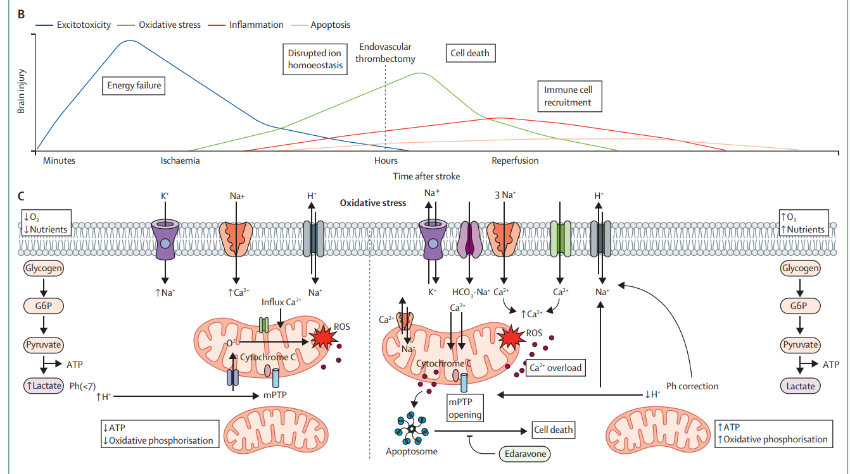
Notes:
. (B) Timeline of dominant injury mechanisms following occlusion and reperfusion. Energy failure and excitotoxicity peak early; oxidative stress rises rapidly after blood-flow restoration and gradually falls. Inflammation and apoptotic signalling accumulate over hours and then recede as reparative processes emerge. The dashed line marks the timing of endovascular thrombectomy. (C) Ionic shift and mitochondrial derangements underlying oxidative injury. Ischaemia reduces O2 and nutrient availability, forcing anaerobic glycolysis, lactate accumulation, and intracellular acidosis. Reperfusion induces Ca2+ overload and sustained mPTP opening, elevating ROS, RNS, and lipid peroxidation, leading to cell death. Investigational agent edaravone, a free-radical scavenger, attenuates mitochondrial oxidative damage and supports membrane integrity

Slide 14
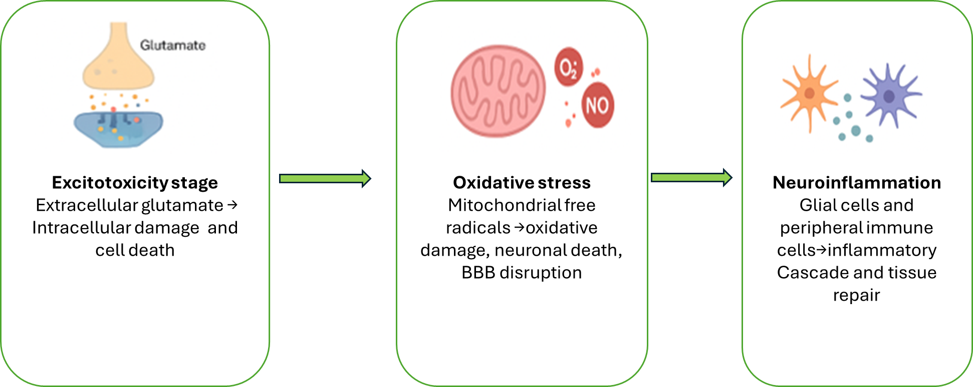
ΠΑΘΟΦΥΣΙΟΛΟΓΙΑ οξέος ΑΕΕ
Excitotoxicity stage
Extracellular glutamate →
Intracellular damage and cell death
Oxidative stress
Mitochondrial free radicals →oxidative damage, neuronal death, BBB disruption
Neuroinflammation
Glial cells and peripheral immune cells→inflammatory
Cascade and tissue repair
Glutamate
Ο2
ΝΟ

Slide 15
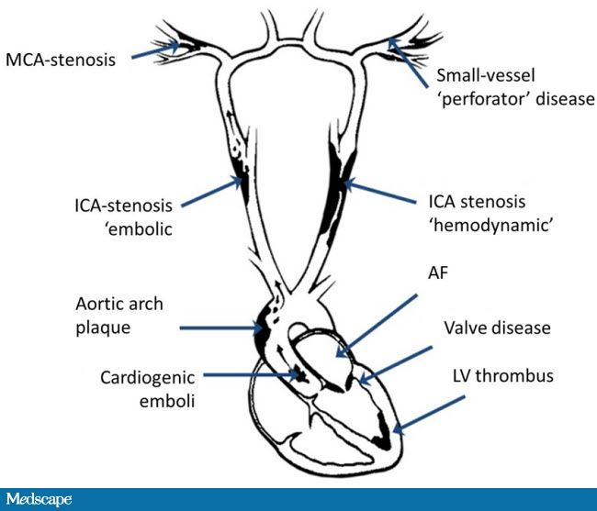
Ισχαιμικό αγγειακό εγκεφαλικό επεισόδιο: αίτια (TOAST classification)
Αθηρωματική νόσος μεγάλων αγγείων του τραχήλου 15-20%.
Αθηρωματική νόσος μεγάλων ενδοκρανιακών αγγείων εγκεφάλου 10-15%.
Νόσος μικρών αγγείων εγκεφάλου-κενοτοπιώδη έμφρακτα 10-20%.
Καρδιακά αίτια (κολπική μαρμαρυγή) >20%.
Κρυπτογενή ΑΕΕ 30-40%.
Άλλα/Σπάνια αίτια 5%.
Σε νέα άτομα <50 ετών: συχνή αιτία ο τραυματικός ή μη διαχωρισμός των μεγάλων αγγείων του τραχήλου.
Cryptogenic Stroke: What, When, and How to Treat for Secondary Prevention
Derk W. Krieger, MD, PhD, FESO; Rod S. Passman, MD
Medscape Neurology, CME Released: 04/11/2013
Adams et al, Stroke. 1993 Jan;24(1):35-41.

Slide 16
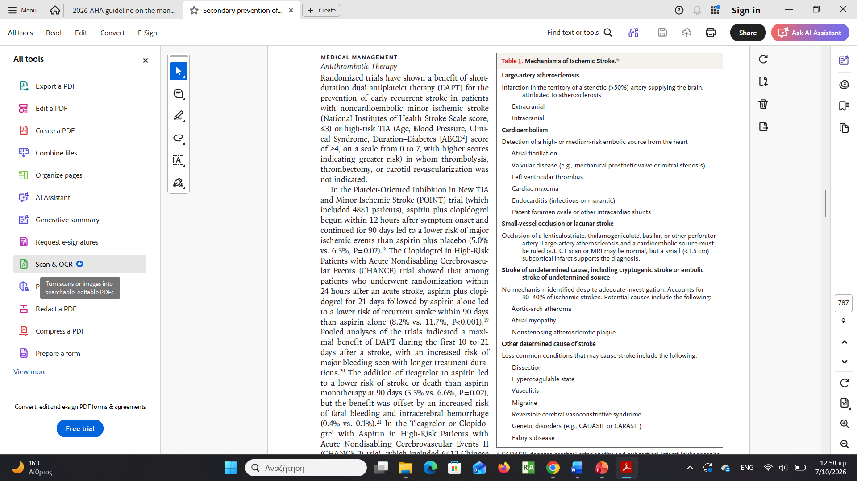
Αίτια ισχαιμικού ΑΕΕ
Furie KL, Kelly PJ. N Engl J Med. 2026;394:784-792

Slide 17
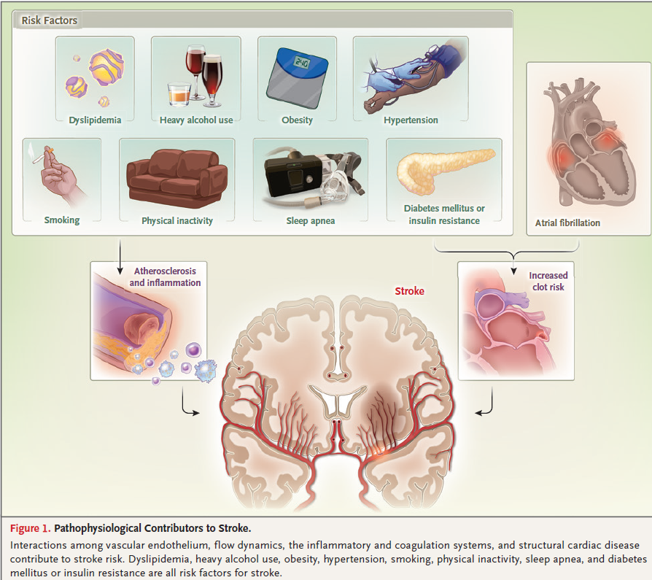
Παράγοντες κινδύνου ≠ αιτίες ισχαιμικών ΑΕΕ
Furie KL, Kelly PJ. N Engl J Med. 2026;394:784-792

Slide 18
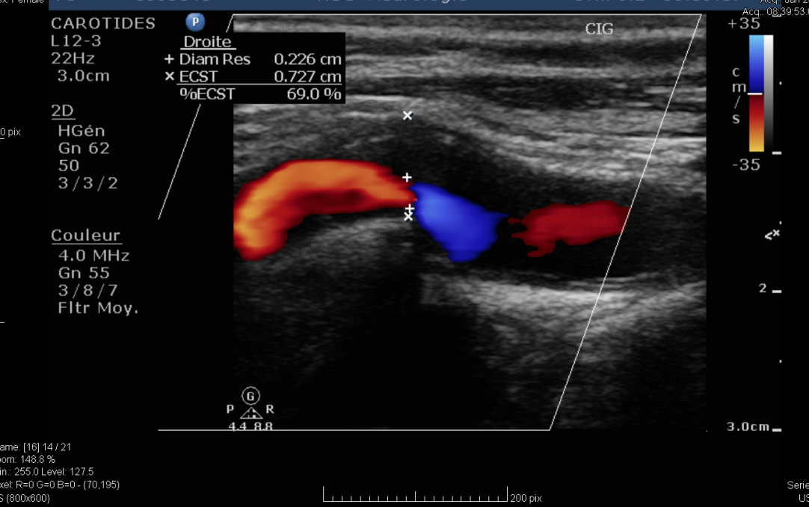
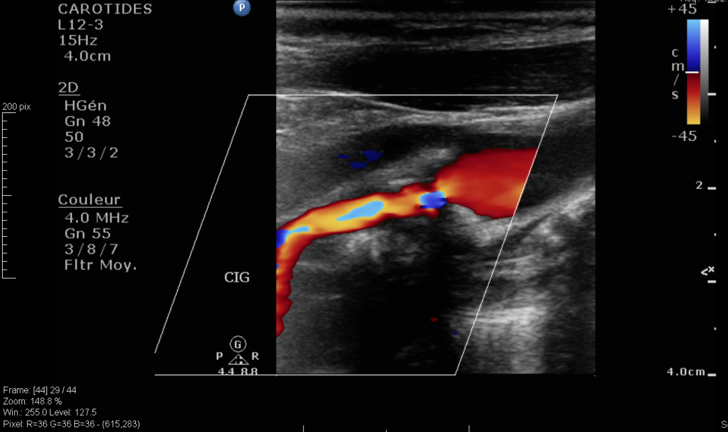
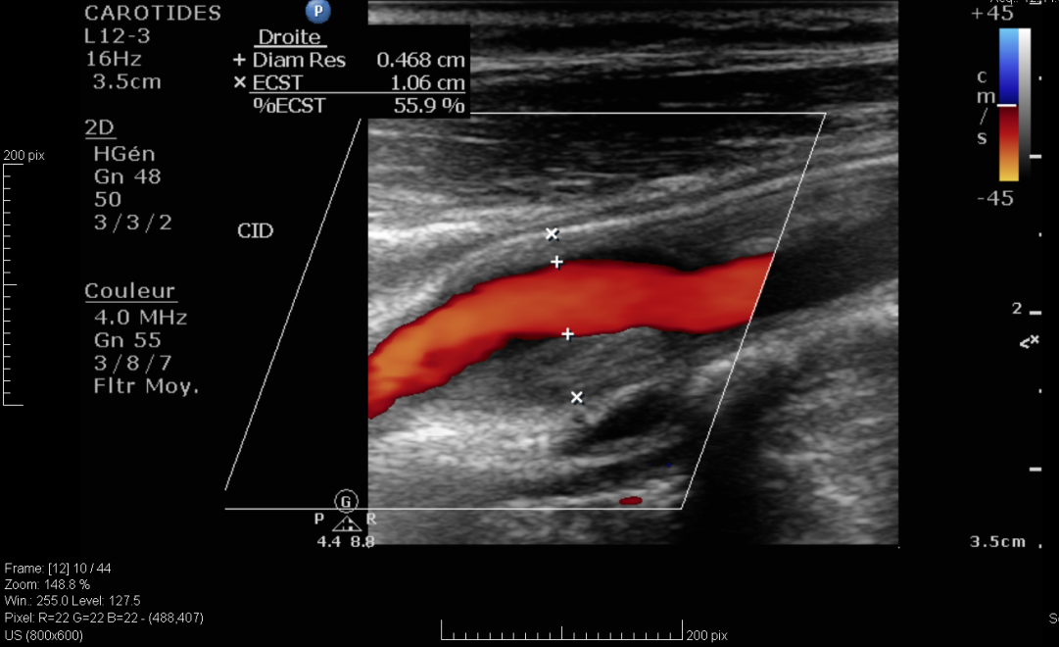
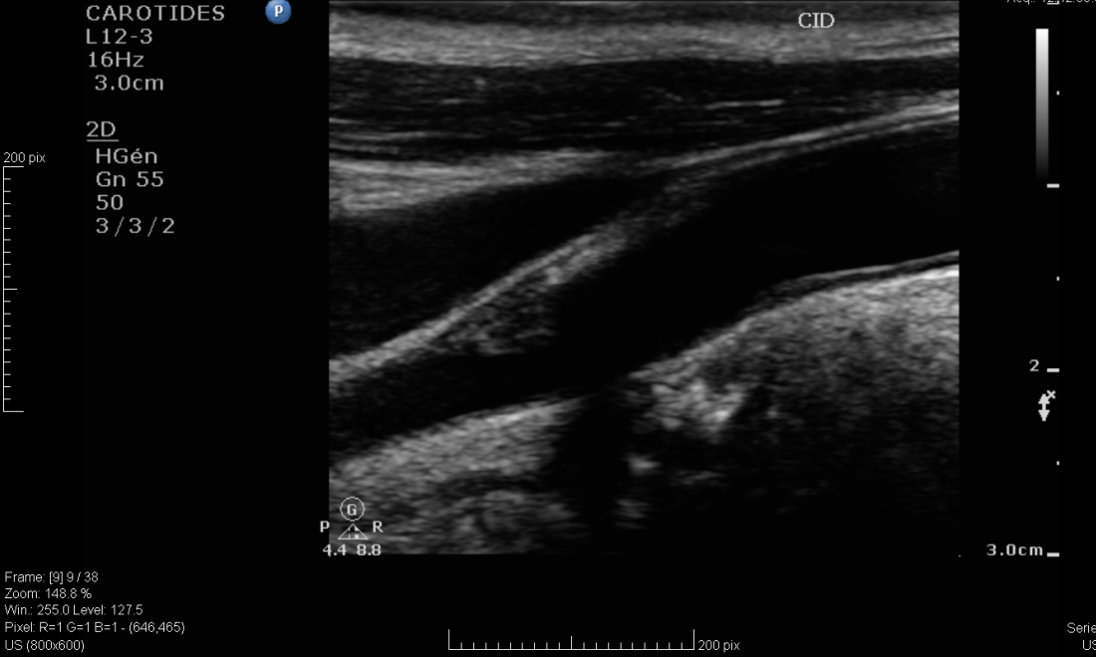
Αθηρωματική στένωση αγγείων τραχήλου: Duplex καρωτίδων

Slide 19
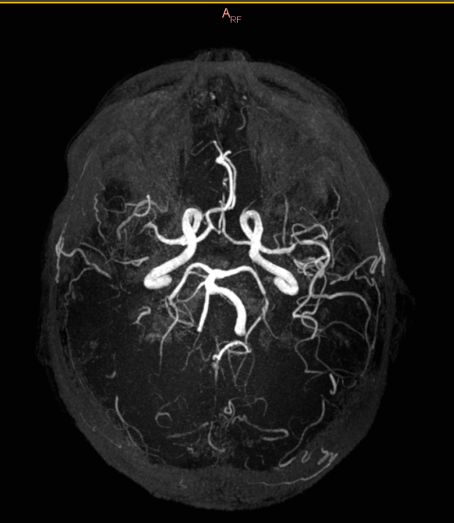
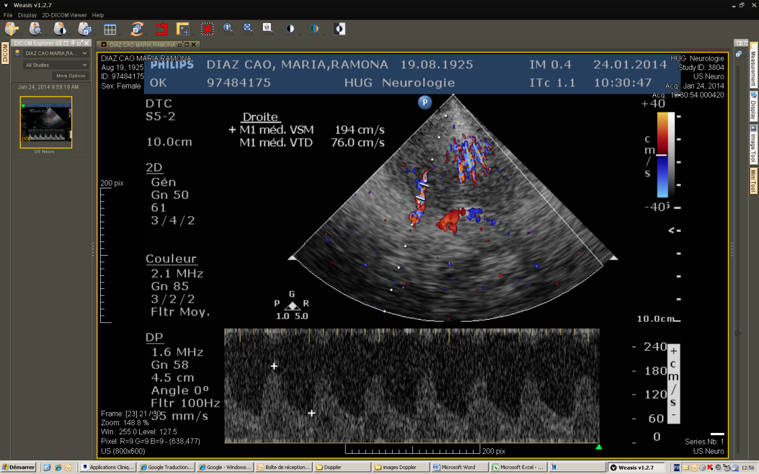
Αθηρωματική στένωση μεγάλων ενδοκρανιακών αγγείων εγκεφάλου
Διακρανιακή υπερηχογραφία duplex: Στένωση αριστερής οπίσθιας εγκεφαλικής αρτηρίας.
Μαγνητική αγγειογραφία εγκεφάλου: Αθηρωματική στένωση αριστερής οπίσθιας εγκεφαλικής αρτηρίας.

Slide 20
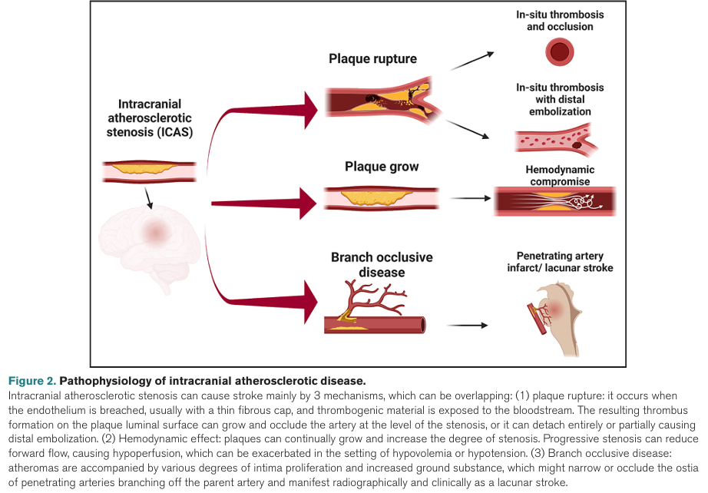
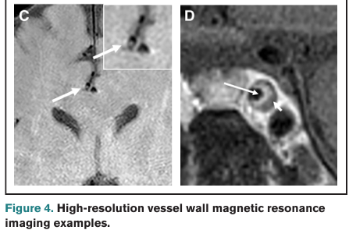
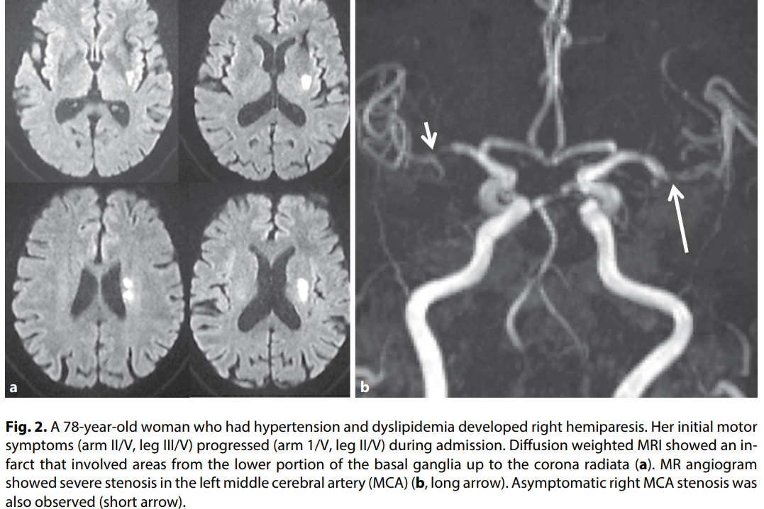
Παθοφυσιολογία ενδοκρανιακής αθηρωματικής νόσου
Chen LH, et al. Stroke. 2024;55:311-323.

Slide 21
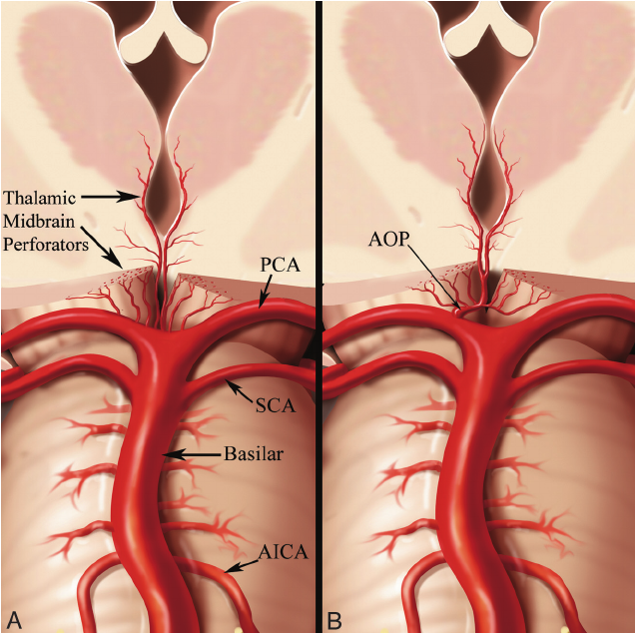
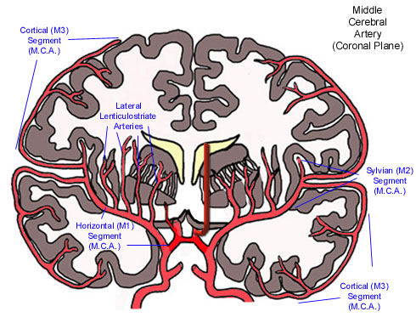
Διατιτραίνοντες αρτηριακοί κλάδοι μεγάλων ενδοκρανιακών αρτηριών
https://www.meddean.luc.edu/lumen/meded/neuro/neurovasc/navigation/mca.htm
Lazzaro NA, et al. AJNR Am J Neuroradiol. 2010;31:1283-9.

Slide 22
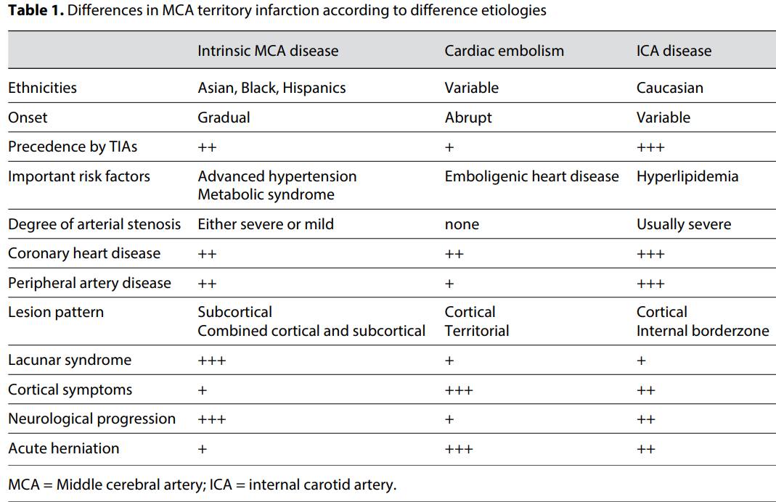
*
Kim JS, Caplan LR. Front Neurol Neurosci. 2016;40:72-92.

Slide 23
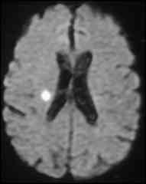
Νόσος μικρών αγγείων εγκεφάλου-κενοτοπιώδη έμφρακτα
Εκφύλιση (λιποϋαλίνωση και αθηρωσκλήρυνση)/στένωση/απόφραξη μικρών αγγείων λόγω μακροχρόνιας επίδρασης παραγόντων καρδιαγγειακού κινδύνου όπως η αρτηριακή υπέρταση, ο σακχαρώδης διαβήτης, το κάπνισμα.
Μαγνητική τομογραφία εγκεφάλου-ακολουθίες διάχυσης
Notes:
λιπουαλίνωση

Slide 24
Κολπική μαρμαρυγή
Στην ηλικία των 80 ετών ο κίνδυνος κολπικής μαρμαρυγής είναι 26% για τους άντρες και 23% για τις γυναίκες.
Η κολπική μαρμαρυγή αυξάνει 4 με 5 φορές τον κίνδυνο για ισχαιμικό ΑΕΕ και ευθύνεται τουλάχιστον για το >20% των ισχαιμικών ΑΕΕ.
Η παροξυσμική κολπική μαρμαρυγή είναι σχεδόν το ίδιο επικίνδυνη με την μόνιμη.
Η χρήση αντιαιμοπεταλιακών δεν προσφέρει ουσιαστική προστασία και αυξάνει περίπου στον ίδιο βαθμό τον κίνδυνο αιμορραγιών με τα αντιπηκτικά.
Writing Group Members et al, Circulation, 2010, 121: e46-e215

Slide 25
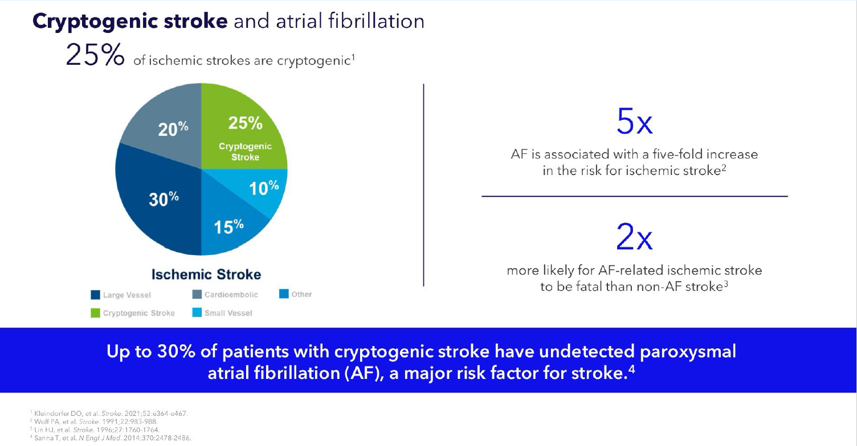
*

Slide 26
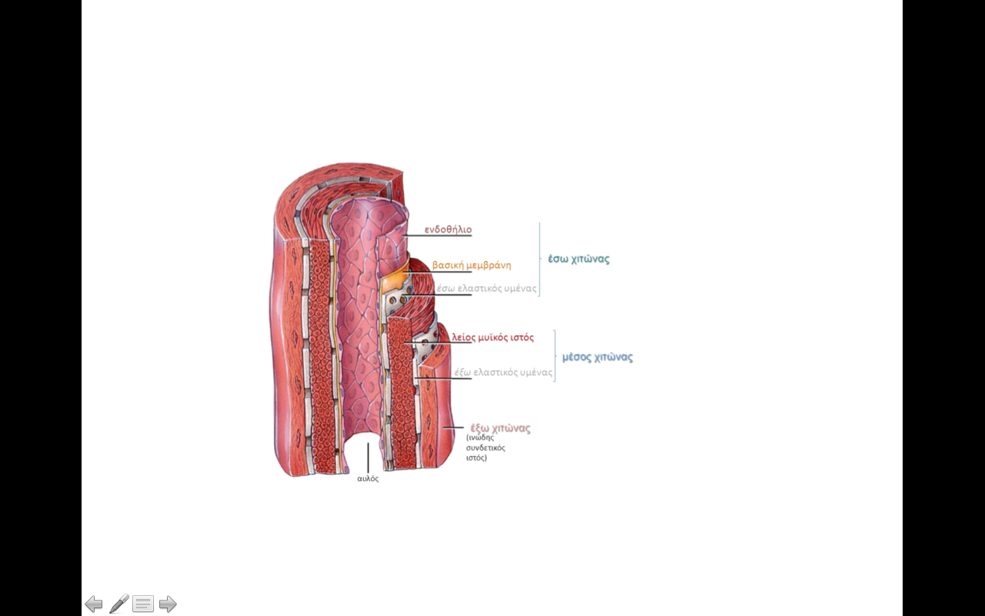
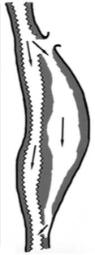
Διαχωρισμός αγγείων τραχήλου
Ο διαχωρισμός των τραχηλικών αρτηριών σχετίζεται με περίπου το 2% όλων των ισχαιμικών εγκεφαλικών επεισοδίων, αλλά έως και το 25% των περιπτώσεων σε ασθενείς κάτω των 50 ετών. Ο διαχωρισμός των τραχηλικών αρτηριών προκύπτει από ρήξη του τοιχώματος του αγγείου και μπορεί να οδηγήσει σε ενδοαυλικό θρόμβο ή στένωση/απόφραξη, αυξάνοντας έτσι τον κίνδυνο ισχαιμικού εγκεφαλικού επεισοδίου.
Ενδοτοιχωματικό αιμάτωμα
  Μετά από ρηξη του χιτώνα ή
  Πρωτοπαθές ενδοτοιχωματικό αιμάτωμα (αιμορραγία των vasa vasorum)
Yaghi S, et al. Stroke. 2024. PMID: 38335240

Slide 27
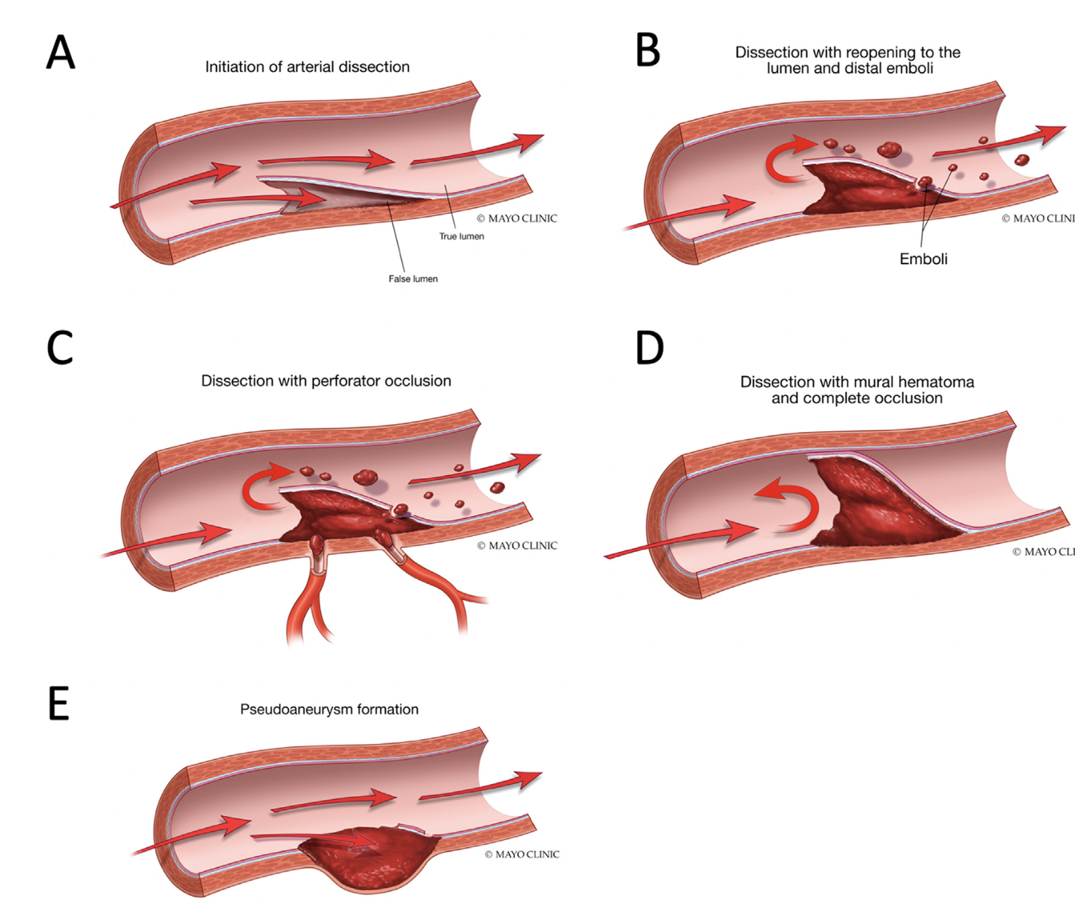
Bond KM, et al. J Neuroradiol. 2021;48:176-188.

Slide 28
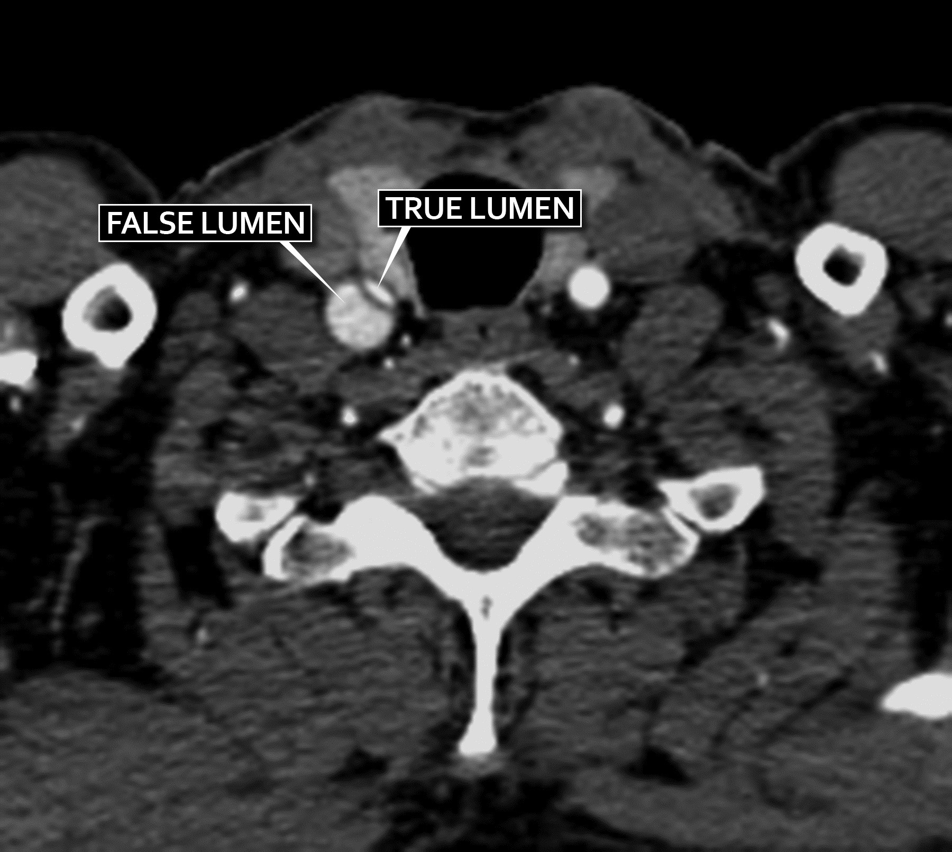
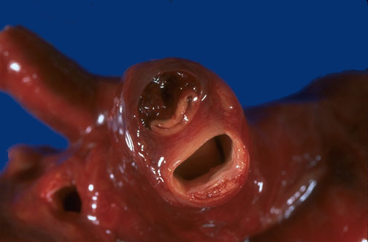

Slide 29
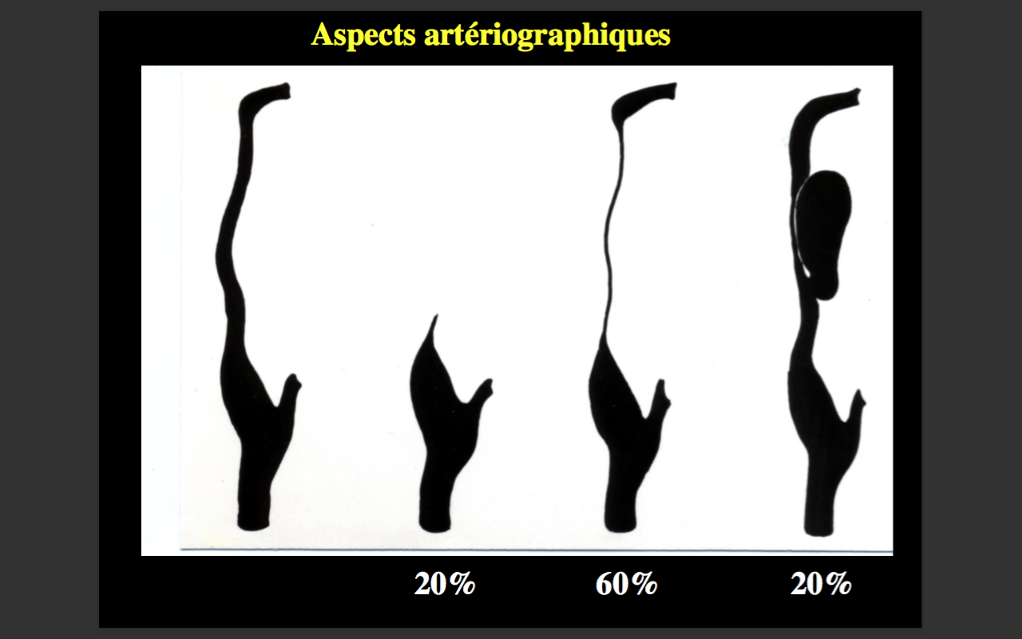
The many faces of dissection
Occlusion
20-30%
Stenosis
50%
Dissecting aneurysm
20%

Slide 30
ΕΝΔΟΚΡΑΝΙΟΙ ΔΙΑΧΩΡΙΣΜΟΙ
Σπάνιοι (λόγω διαγνωστικής δυσκολίας??)
10% των διαχωρισμών Ευρώπη
23/4400 (0.5%) IAEE στην Ιταλία
67-78% στην Ασία
Σπονδυλοβασικό / καρωτιδικό: 5/1
Πιο συχνή εντόπιση το V4
Όλες οι εντοπίσεις έχουν περιγραφεί...
Αμφοτερόπλευροι σπάνιοι (<10%)
Υπαραχνοειδής αιμορραγία 60%
Ισχαιμία (30-78%):
  Αιμοδυναμικά
  Εμβολα
  Διατιτραίνοντες κλάδοι
Συμπίεση κρανιακών νεύρων (ημίσπασμος προσώπου κλπ.)
Συμπίεση στελέχους
Debette et al. Lancet Neurology 2015
Giannini Neurol. Sci. 2017

Slide 31
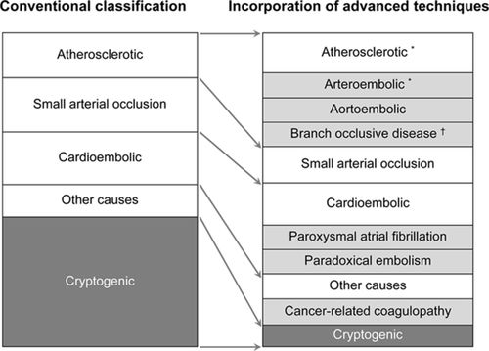
Το κρυπτογενές εγκεφαλικό γίνεται όλο και πιο σπάνιο

Slide 32
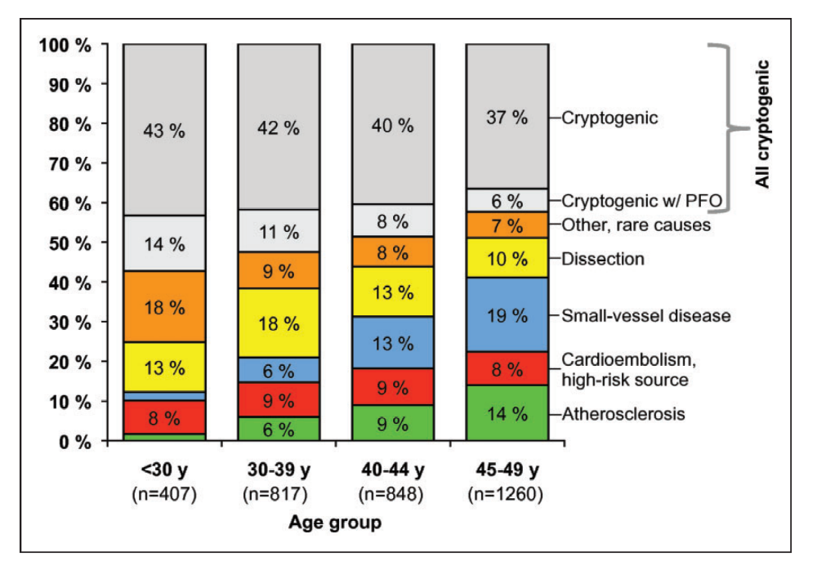
Notes:
High cryptogenic rates in the young

Slide 33
Για ποιον λόγο η διάκριση;
ΥΠΟΚΕΙΜΕΝΗ ΠΑΘΟΛΟΓΙΑ | ΘΕΡΑΠΕΙΑ
Αθηρωμάτωση αορτικού τόξου | Στατίνη υψηλής δόσης
PFO και φλεβική θρόμβωση | Αντιπηκτικά
Παροξυσμική κολπική μαρμαρυγή | Αντιπηκτικά
Ενδοκαρδιακός θρόμβος | Αντιπηκτικά
Υπερπηκτικότητα λόγω κακοήθειας | ΗΧΜΒ και θεραπεία πρωτοπαθούς όγκου
Λοιμώδης ενδοκαρδίτις | Αντιβιοτικά
Συμπτωματική στένωση καρωτίδος | Χειρουργείο ή στέντινγκ
Αγγειίτιδα | Ανοσοκαταστολή
Αντιφωσφολιπιδικό σύνδρομο | Ανταγωνιστές βιτ Κ
Νόσος FABRY | Θεραπεία υποκατάστασης
Δρεπανοκυτταρική αναιμία | Μεταγγίσεις
Αν υπήρχε η τέλεια αντιθρομβωτική φαρμακευτική αγωγή δεν θα υπήρχε λόγος άλλος από καθαρά επιστημονικό ενδιαφέρον
Το τέλειο αντιθρομβωτικό=
0 υποτροπές + 0 αιμορραγίες
Αντιαιμοπεταλιακά - Αντιπηκτικά
Ο καθορισμένος τύπος ισχαιμικού λαμβάνει τη βέλτιστη θεραπεία
Ξεκινούμε από το γιατί (συνέβη) για να φτάσουμε στο πώς (θα αποφύγουμε την υποτροπή)
Notes:
Η ταξινόμηση μας αφορά ως κλινικούς ιατρούς διότι καθορίζει τη δευτερογενή πρόληψη δηλαδή την αγωγή που ενδείκνυται για την ελάττωση εμφάνισης δεύτερου ΑΕΕ
Ο πίνακας από παρουσίαση του κ Τσιβγούλη
Τα αντιαιμοπεταλιακά προκαλούν λιγότερες αιμορραγίες αλλά δεν είναι αποτελεσματικά σε καρδιοεμβολικά ΑΕΕ πχ από ΚΜ

Slide 34
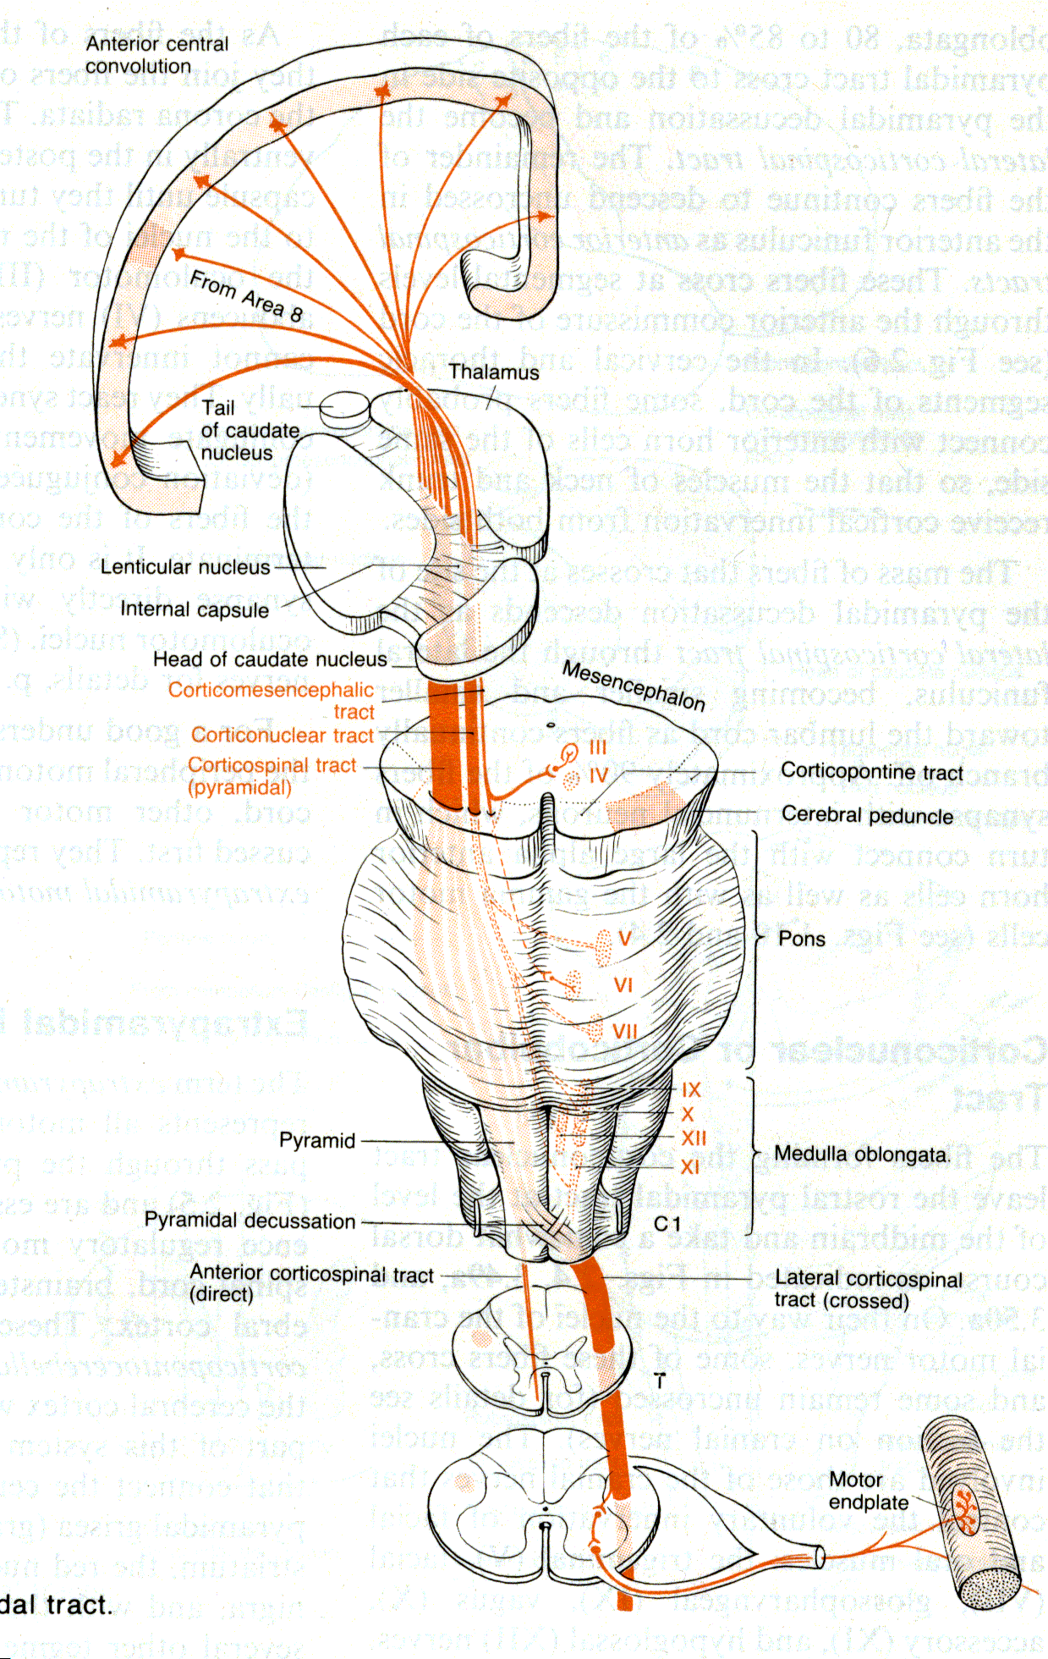
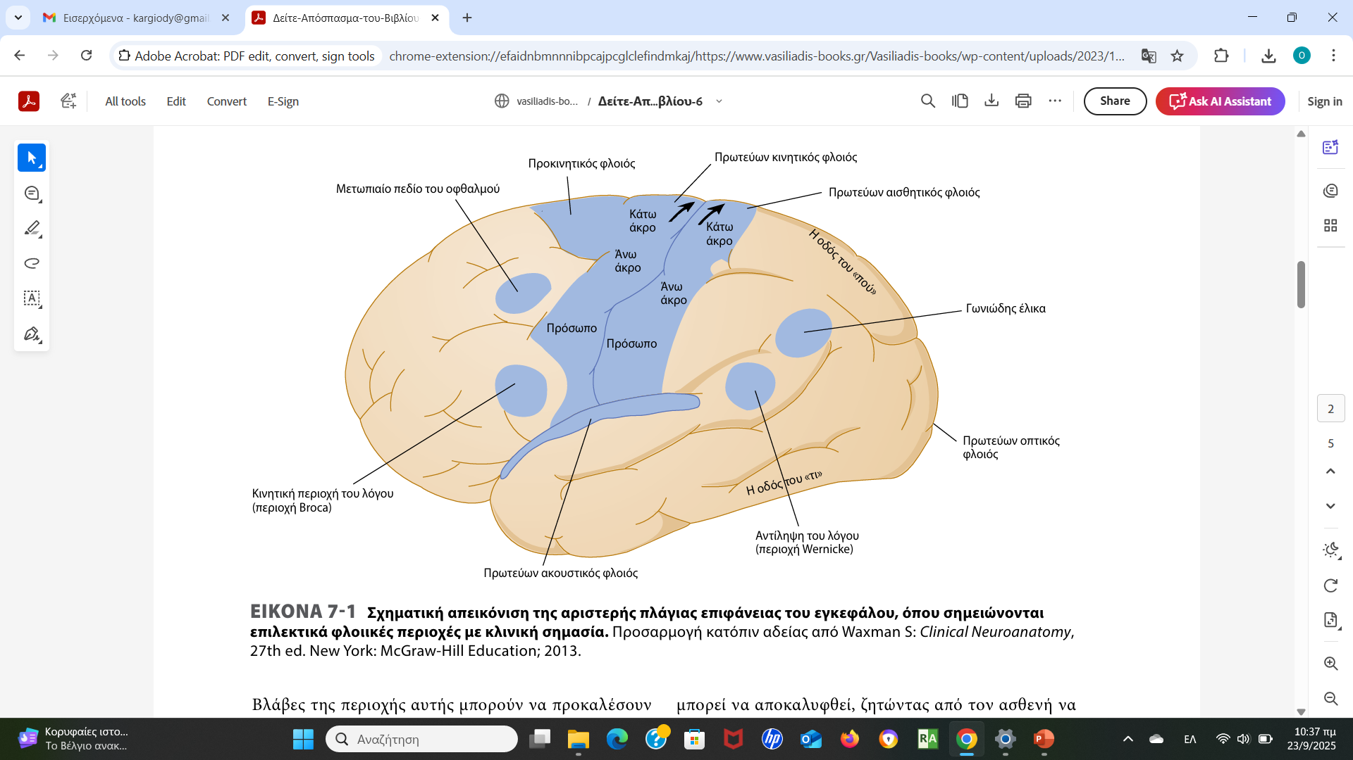
ΚΛΙΝΙΚΑ ΣΥΝΔΡΟΜΑ
https://www.vasiliadis-books.gr/Vasiliadis-books/wp-content/uploads/

Slide 35
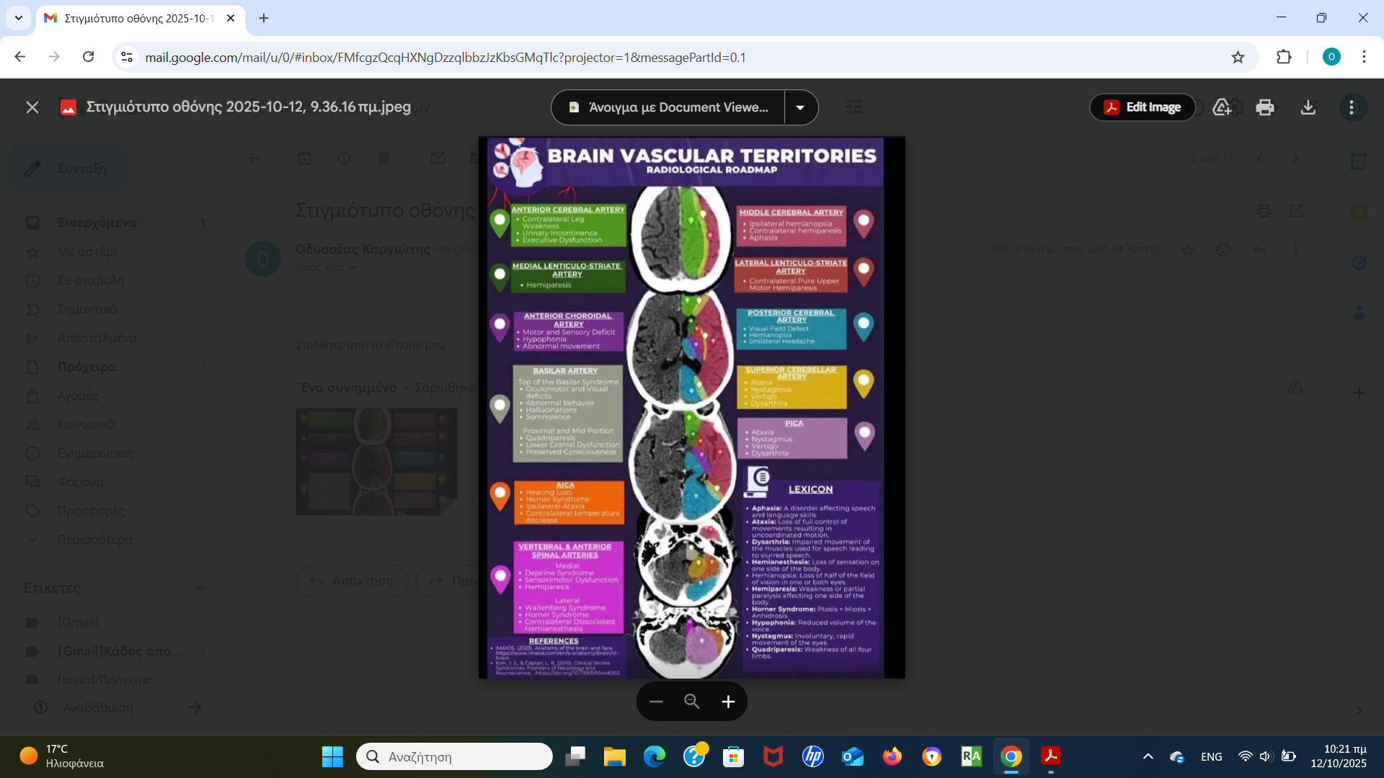
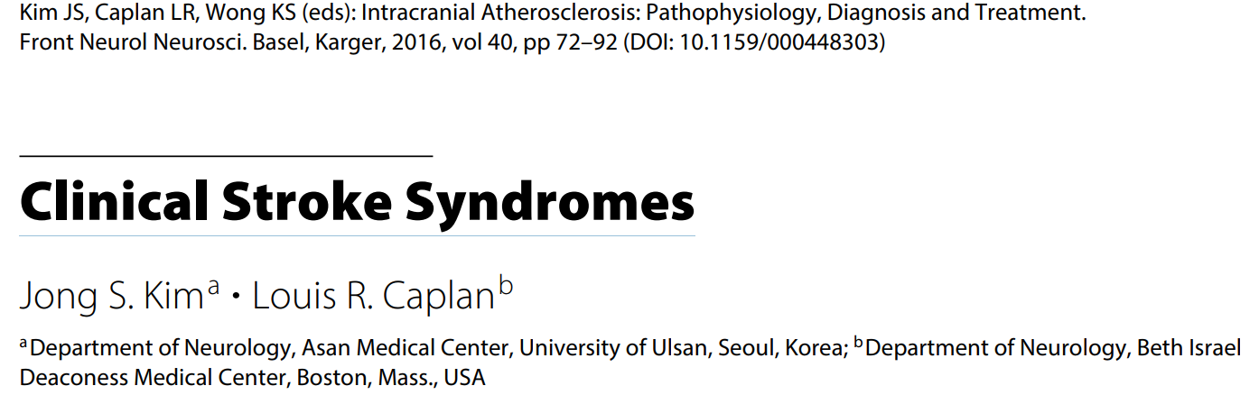
Για αναλυτικότερη μελέτη…

Slide 36
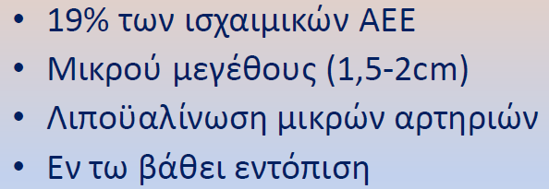
Κενοτοπιώδη/κενοχωριώδη έμφρακτα
Αμιγής κινητική βλάβη (40-60%)
ή
Αμιγής αισθητική βλάβη (10-20%)
ή
Αισθητικοκινητική βλάβη (15-20%)
ή
Σύνδρομο αδέξιας χειρός με δυσαρθρία (5-15%)
ή
Αταξική ημιπάρεση (5-15%)

Slide 37
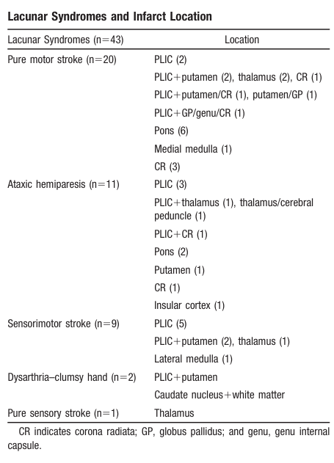
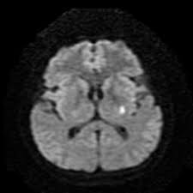
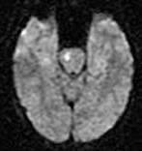
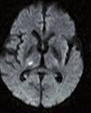
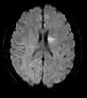
Κενοτοπιώδη έμφρακτα
MRI: 2 to 15 mm in diameter
Schonewille WJ, et al. Stroke. 1999 ;30:2066-9.
PLIC: οπίσθιο σκέλος έσω κάψας

Slide 38
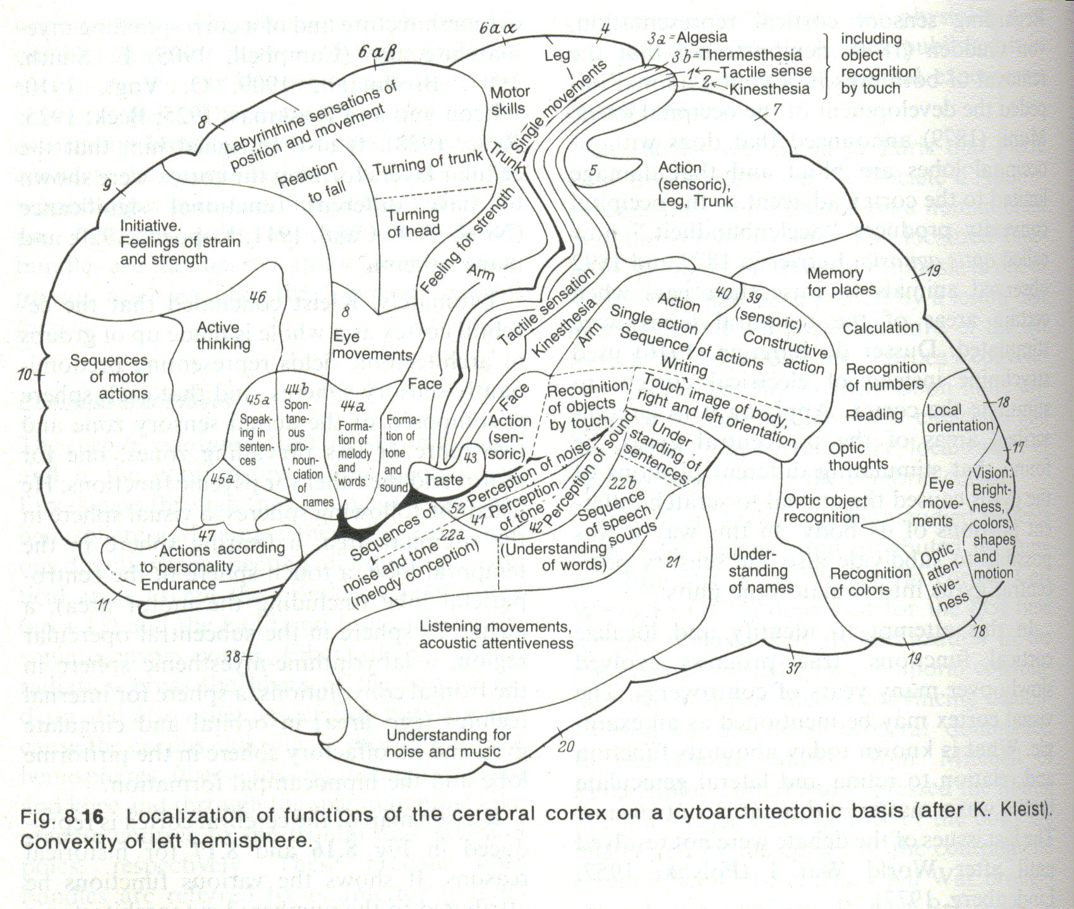

Απόφραξη της Μ.Ε.Α.
Πάρεση προσωπικού νεύρου κεντρικού τύπου
Ημιπληγία, ημιαναισθησία
Αυτόματη στροφή των βολβών προς την πλευρά της βλάβης
Ημιανοψία
Αφασία, απροσεξία
Αισθητική και οπτική απόσβεση

Slide 39



ΑΦΑΣΙΕΣ
https://www.vasiliadis-books.gr/Vasiliadis-books/wp-content/uploads/2023

Slide 40
ΑΛΛΑ ΦΛΟΙΪΚΑ ΚΛΙΝΙΚΑ ΣΥΝΔΡΟΜΑ
Βλάβες στη γωνιώδη έλικα του βρεγματικού λοβού μπορούν να προκαλέσουν το σύνδρομο Gerstmann, το οποίο χαρακτηρίζεται από: δυσχέρεια διάκρισης αριστερού-δεξιού, αδυναμία αρίθμησης (αναριθμησία), αδυναμία κατονομασίας των δακτύλων (αγνωσία δακτύλων), αδυναμία γραφής (αγραφία).
Οι περιοχές του βρεγματικού λοβού που βρίσκονται μεταξύ του σωματοαισθητικού φλοιού και του οπτικού φλοιού συνδυάζουν οπτικές και χωρικές πληροφορίες, παίζοντας ρόλο στην αντίληψη της θέσης του σώματος στον χώρο, στη γνώση του χώρου και στους μαθηματικούς υπολογισμούς. Βλάβες της περιοχής αυτής μπορούν να προκαλέσουν παραμέληση (απροσεξία, απόσβεση). Στην περίπτωση αυτή, ο ασθενής δεν έχει επίγνωση των ερεθισμάτων που δέχεται από τη μία πλευρά του σώματός του (πιο έντονη εικόνα σε βλάβες του βρεγματικού λοβού του μη επικρατητικού ημισφαιρίου).
Κλινικά: αδυναμία διάκρισης ταυτόχρονου δυαδικού ερεθίσματος και έλλειψη επίγνωσης της ύπαρξης νευρολογικού ελλείμματος (νοσοαγνωσία). Σε βαρύτερη προσβολή, αδυναμία να αναγνώρισης των μελών της προσβεβλημένης του πλευράς ως δικά του.
https://www.vasiliadis-books.gr/Vasiliadis-books/wp-content/uploads/

Slide 41

Απόφραξη της Π.Ε.Α.
Ημιπληγία, ημιαναισθησία βαρύτερη στο κάτω άκρο
Απάθεια, ακράτεια ούρων

Slide 42



Ισχ ΑΕΕ πρόσθιας χοριοειδούς αρτηρίας
Ημιπληγία, ημι-υπαισθησία και πιθανόν ημιανοψία
https://radiopaedia.org/cases/anterior-choroidal-artery-infarct-1
https://www.ncbi.nlm.nih.gov/books/NBK538189/

Slide 43

Ισχ ΑΕΕ οπίσθιας κυκλοφορίας: μια διαγνωστική πρόκληση
Τα εγκεφαλικά της οπίσθιας κυκλοφορίας είναι 3 φορές πιο πιθανό να διαγνωστούν εσφαλμένα!
Σύμφωνα με το New England Medical Center Posterior Circulation Registry
Συμπτώματα:
Ζάλη (47%)
Μονόπλευρη αδυναμία άκρου (41%)
Δυσαρθρία (31%)
Κεφαλαλγία (28%)
Ναυτία και έμετος (27%)
Σημεία:
Αταξία βάδισης (31%)
Μονόπλευρη αταξία άκρου (30%)
Νυσταγμός (24%)
Ημιανοψία, διπλωπία
Dysarthria
Diplopia
Dysphagia
Dystaxia
Dizziness
Pazdera L et al. Arch Neurol 2021;69:346-351.

Slide 44


Slide 45

Απόφραξη της Ο.Ε.Α.
Ημιανοψία (διασώζεται η κεντρική όραση)
Οπτική απροσεξία/απόσβεση
Nannoni, S., Michel, P. (2021). In: Kim, J.S. (eds) Posterior Circulation Stroke. Springer, Singapore. https://doi.org/10.1007/978-981-15-6739-1_5

Slide 46


Πλάγιο προμηκικό (Wallenberg’s) σύνδρομο
Αιθουσαιο-παρεγκεφαλιδικά συμπτώματα | Νυσταγμός Ίλιγγος Διπλωπία Εμβοές
Ιδιοδεκτικότητα | Αντίπλευρη απώλεια παλαισθησίας και ιδιοδεκτικότητας
Επί πολύς Αισθητικότητα (πρόσωπο) | Ομόπλευρη μείωση της αίσθησης του πόνου και της θερμοκρασίας
Προμηκική μυϊκή αδυναμία | Δυσκαταποσία (gax reflex καταργημένο) Δυσαρθρία
Παρεγκεφαλιδικά συμπτώματα | Ομόπλευρη δυσμετρία
Επί πολύς Αισθητικότητα (σώμα) | Αντίπλευρη μείωση της αίσθησης του πόνου και της θερμοκρασίας
Συμπαθητικές ίνες | Ομόπλευρο σύνδρομο Horner’s
Είναι το πιο συχνό σύνδρομο που σχετίζεται με απόφραξη της ενδοκρανιακής σπονδυλικής αρτηρίας. Συχνά δεν αναγνωρίζεται ή διαγιγνώσκεται λανθασμένα
Cuoco JA, et al. Edorium J Neurol 2016;3:4–16.

Slide 47


Απόφραξη βασικής αρτηρίας
Εγγύς (proximal):
Σύνδρομο Wallenberg ± παρεγκεφαλιδικό ± έσω προμηκικό σύνδρομο
Αιτία: νόσος σπονδυλικής αρτηρίας
Μέσο-Βασικό (Mid-basilar): Σύνδρομο locked-in
Αιτία: τοπική αθηροσκλήρωση ή εμβολική
Άπω (Distal):
Top of basilar syndrome
Αιτία: αρτηριο-αρτηριακή ή καρδιακή εμβολή
Περίπου 50% των ασθενών έχουν πρόδρομα συμπτώματα ή προοδευτική εισβολή. Η γενική πρόγνωση είναι κακή, εάν μείνει χωρίς αντιμετώπιση
https://www.physio-pedia.com/Horner%27s_Syndrome

Slide 48


Απόφραξη διατιτραινόντων βασικής αρτηρίας
Τυπικά: παράμεσο γεφυρικό έμφρακτο
Ετερόπλευρη προσωποβραχιόνια επικρατούσα ημιπάρεση με δυσαρθρία, διαταραχή της αισθητικότητας και διαταραχή της οριζόντιας στροφής του βλέμματος (αντίπλευρα της βλάβης)

Slide 49



Θαλαμικό έμφρακτο: ένας χαμαιλέοντας!
inferolateral
Θαλαμο-οζώδης

Slide 50





Θαλαμικό έμφρακτο
Schmahmann JD. Stroke. 2003;34:2264-78.

Slide 51

HINTS

Slide 52


HINTS
Το τεστ κεφαλικής ώθησης (head impulse test) είναι ένα απλό κλινικό τεστ που περιλαμβάνει γρήγορη επιτάχυνση της κεφαλής.
Θετικό τεστ → περιφερική αιτία: Σε παρουσία σοβαρής μονόπλευρης αιθουσαίας αδυναμίας, η φυσιολογική αιθουσο-οφθαλμική αντίδραση (vestibulo-ocular reflex) αντικαθίσταται από κακή ευθυγράμμιση του ματιού, η οποία ακολουθείται από μια σειρά διορθωτικών σακκαδικών κινήσεων (corrective saccades).
https://www.youtube.com/watch?v=Wh2ojfgbC3I

Slide 53
HINTS in the real world?
Σε μια συστηματική ανασκόπηση και μετα-ανάλυση, βρέθηκε 15πλάσιος αυξημένος κίνδυνος ΑΕΕ στην οπίσθια κυκλοφορία σε ασθενείς με θετικό HINTS test σε σύγκριση με αυτούς με αρνητικό.
Σε μια μελέτη σε ασθενείς υψηλού κινδύνου (περισσότεροι από ένας παράγοντες κινδύνου για ΑΕΕ) με οξύ αιθουσαίο σύνδρομο, το HINTS test αποδείχθηκε πολύ ανώτερο από το ABCD2 score για διάγνωση ΑΕΕ στο ΤΕΠ (ABCD2 ≥ 4 για εγκεφαλικό είχε ευαισθησία 61,1%, ειδικότητα 62,3%).
Επιπλέον, υπερτερεί ακόμα και σε σχέση με MRI που πραγματοποιείται εντός των πρώτων 2 ημερών από την έναρξη των συμπτωμάτων
Krishnan K, et al. Eur Stroke J. 2019;4:233-239.
Newman-Toker DE, et al. Acad Emerg Med. 2013;20:986-96.

Slide 54

Κλίμακα ΝΙΗSS για την εκτίμηση βαρύτητας νευρολογικού ελλείματος
Ήπιο: NIHSS 0–4
Μέτριο: NIHSS 5–15
Σοβαρό: NIHSS ≥16

Slide 55

Modified Rankin Scale: εκτίμηση αναπηρίας μετά από ΑΕΕ

Slide 56

Diagnostic Tests for Acute Ischemic Stroke

Slide 57
Μιμητές ΑΕΕ
Υπογλυκαιμία
Επιληπτική κρίση
Ημικρανική κρίση
Όγκος, μετάσταση
Λοίμωξη ΚΝΣ
Φάρμακα
Υπερτασική εγκεφαλοπάθεια
Διαταραχή πανικού, stupor
stick γλυκόζης
Ιστορικό, ΝΡΛ εξέταση
Ιστορικό
Ιστορικό Ca, απεικόνιση
αυχενική δυσκαμψία, CRP
Ιστορικό, επίπεδα αντιΕ Φ
ΑΠ
Διάγνωση αποκλεισμού

Slide 58

Need for a More Broad-Minded Approach to Stroke

Slide 59

Inpatient Diagnostic Assessment for Ischemic Stroke Mechanism
Πχ αντιφωσφολιπιδαιμικά αντισώματα
Δ-διμερή (πολύ αυξημένα, υποψία καρκίνου-υπερπηκτικότητας)

Slide 60

What Tests Are Needed?

Slide 61



What Tests Are Needed? (cont)
Rubiera et al. Eur Stroke J. 2022;7:VI

Slide 62



ΘΕΡΑΠΕΙΑ ΙΣΧΑΙΜΙΚΟΥ ΑΕΕ
EMS
Acute therapy
IV thrombolysis (1997)
Endovascular treatment
(2015)
Hospitalization
Rehabilitation
Stroke Unit
Prevent complications
Reduce recurrences
Physiotherapy
Occupational therapy
Speech therapy
Early recognition
Psychological support
2ry prevention
Drug treatment
Changing way of life
Reintegration
Social support
Formal care
Support for informal carers
Education
Leisure
Work
Mobility
Advance notification
Triaging
Reduce stroke-related disability and deaths
Chain of acute stroke care
Notes:
Η βάση και πιο αποτελεσματική παρέμβαση σε επίπεδο πληθυσμού (και αυτό που συνήθως παραβλέπουμε) είναι η 1^{ο} γενής πρόληψη. Κάπνισμα, ΠΡΩΗΝ μεσογειακή δίαιτα, παχυσαρκία, ελλιπής άσκηση προμηνύουν ΑΕΕ σε νεαρότερες ηλικίες και σε αυξημένη συχνότητα.
public awareness education triaging advance notification

Slide 63



Χρόνος = εγκέφαλος
Saver JL, Stroke 2006

Slide 64
Μπορεί να θεραπευτεί το ΑΕΕ
Το ισχαιμικό ΑΕΕ θεραπεύεται εδώ και σχεδόν 30 χρόνια με την ενδοφλέβια θρομβόλυση, εδώ και 9 χρόνια αποδείχτηκε ότι και η ενδαρτηριακή θρομβεκτομή μειώνει την αναπηρία. Η θρομβόλυση απαιτεί συνεχή παρακολούθηση της νευρολογικής σημειολογίας και των ζωτικών λειτουργιών του ασθενούς κατά το πρώτο 24ώρο της θεραπείας και δεν μπορεί να γίνει με ασφάλεια σε γενικούς θαλάμους νοσηλείας.

Slide 65

Στόχος…
…να διασωθεί η penubra
http://www.strokeforum.com

Slide 66

Επανακαναλοποίηση
=
443% αύξηση πιθανότητας καλής λειτουργικής έκβασης
+
76% ελάττωση θνητότητας
Εμμένουσα απόφραξη
Διάνοιξη απόφραξης
Rha and Saver. Stroke 2007;38:967-973

Slide 67
Τι είναι η ενδοφλέβια θρομβόλυση;
Τι είναι η ενδοφλέβια θρομβόλυση; Είναι η χρήση της αλτεπλάσης ή τενεκτεπλάσης στην οξεία φάση των ισχαιμικών ΑΕΕ για τη λύση του θρόμβου. Η ενδοφλέβια θρομβόλυση μειώνει το βαθμό αναπηρίας μεσοπρόθεσμα και μακροπρόθεσμα σε ασθενείς με ισχαιμικό ΑΕΕ.
Αν η θεραπεία γίνει εντός δύο ωρών ένας στους τρεις ασθενείς θα έχει άριστο αποτέλεσμα ενώ δύο στους τρεις θα έχουν βοηθηθεί από τη θεραπεία. Μέχρι 4,5 ώρες από την έναρξη η θρομβόλυση είναι αποδεδειγμένα αποτελεσματική.

Slide 68


Θρομβόλυση
Τα ινωδολυτικά φάρμακα διαλύουν (λύνουν) τους θρόμβους στα αγγεία μέσω της ενεργοποίησης του πλασμινογόνου και τη δημιουργία πλασμίνης
Η πλασμίνη είναι ένα πρωτεολυτικό ένζυμο που διασπά τις διασταυρούμενες συνδέσεις (Crosslinks) μεταξύ των μορίων ινικής και αποσταθεροποιεί τη δομική συνάφεια των θρόμβων.
Ο ιστικός ενεργοποιητής του πλασμινογόνου ((Tissue Plasminogen activator (tPA)) είναι μια πρωτεάση σερίνης που βρίσκεται στην επιφάνεια των ενδοθηλιακών κυττάρων
Το tPA συνδέεται στην ινική του θρόμβου και καταλύει τη μετατροπή του πλασμινογόνου σε πλασμίνη.
Το tPA επιπλέον μπορεί να συνδεθεί με τον αναστολέα ενεργοποίησης του πλασμινογόνου ((plasminogen activator inhibitor (PAI)), οδηγώντας σε αναστολή της ενεργότητας του.
Bivard A, et al. J Stroke. 2013;15:90-98

Slide 69

Αντενδείξεις ενδοφλέβιας θρομβόλυσης
European Stroke Organization guidelines
SPC
Οξεία ενδοκρανιακή αιμορραγία
Λήψη αντιπηκτικών, χωρίς ειδικά αιματολογικά τεστ, ή βαρφαρίνης με INR>1.7 ή ΧΜΒΗ (48 ώρες) σε θεραπευτική δόση με PTT αυξημένο
Πολύ πρόσφατο χειρουργείο ή άλλη επέμβαση (εξαιρέσεις) ή τραύμα (2 εβδομάδες)
Αιμορραγία ΓΕΣ (2 εβδομάδες)
ΝΧ επέμβαση ή ΚΕΚ (3 μήνες)
Ιστορικό αιμορραγικού ΑΕΕ (εξαιρέσεις)
Πρόσφατο (3 μήνες) ισχαιμικό ΑΕΕ (εξαιρέσεις)
Ενδοκαρδίτιδα
Διαχωρισμός αορτής ή ενδοκρανιακής αρτηρίας
Ιστορικό ραγέντος ενδοκρανιακού ανευρύσματος χωρίς θεραπεία ή αρτηριοφλεβώθους δυσπλασίας με αιμορραγία
Γνωστή παρουσία > 10 εγκεφαλικών μικροαιμορραγιών
Αιμοπετάλια <100.000
STEMI 6 ώρες με 1 εβδομάδα (μπορεί και 3 μήνες)
Καθυστερημένη προσέλευση >4.5 ώρες χωρίς προηγμένη απεικόνιση
Έλασσον και μη αναπηρικό σύμπτωμα
ΑΠ >180 συστολική ή >110 διαστολική παρά την άμεση αντιμετώπιση
Ενδοπαρεγχυματικός όγκος εγκεφάλου
http://www.jneurology.gr/en/images/supplement_aee/eidik-ekdos1-noev2012/4062-12_AEE_v6_pp17-35.pdf

Slide 70



Χρονο-εξαρτώμενη αποτελεσματικότητα ενδοφλέβιας θρομβόλυσης
IVT μείωση αναπηρίας κατά12-19%
IVT δε μειώνει τη θνητότητα
Saver, J. L.&Kalafut, M. (2011). Thrombolytic Therapy in Stroke [Internet]. Medscape. Available from: http://emedicine.medscape.com/article/1160840
Κάθε 15 λεπτά που μειώνεται η καθυστέρηση στη χορήγηση της θεραπείας ισοδυναμούν με μέσο όρο 1 μήνα ζωής χωρίς αναπηρία…
Tsivgoulis et al. J Stroke. 2020;22:130-140

Slide 71

Ωστόσο, αύξηση της θνητότητας > 4.5 ώρες…

Slide 72


TENECTEPLASE VS. ALTEPLASE
(PHARMACOLOGICAL PROPERTIES)
4-fold higher fibrin specificity=> improved safety profile (systemic bleeding)
No neurotoxicity & no effect on BBB=> improved safety profile (local bleeding)
80-fold higher resistance to PA-I=> improved efficacy profile
Longer half life=> more practical case-use
Marshall RS. JAMA Neurol. 2015;72:928-934

Slide 73

TENECTEPLASE VS ALTEPLASE στο Ισχαιμικό ΑΕΕ
Tsivgoulis G, et al. Ther Adv Neurol Disord. 2021;14:1756286421997368

Slide 74







Prabhakaran S, et al. Stroke. 2026;57:e316-e436

Slide 75



Κύριες αιτίες μη χορήγησης IVT:
  Άγνωστος χρόνος έναρξης με >4.5 h από τότε που εθεάθη ασυμπτωματικός (1/3 των ασθενών που δεν θρομβολύονται)
  ΑΕΕ από την αφύπνιση αλλά με >4.5 h από τότε που εθεάθη ασυμπτωματικός (15-27% των ασθενών που δεν θρομβολύονται)
  >4.5 h από τότε που εθεάθη ασυμπτωματικός (1/3 των ασθενών που δεν θρομβολύονται)
Fink JN, et al. Stroke 2002; 33: 988–993.
Mackey J, et al. Neurology 2011;76: 1662–1667.

Slide 76

Επέκταση χρονικών παραθύρων

Slide 77





Ανάδειξη βιώσιμου εγκεφαλικού ιστού: Ακολουθίες αιμάτωσης
RAPID CTP Software
Mismatch map

Slide 78

Imaging criteria:
Perfusion lesion–ischemic core mismatch >1.2
absolute difference in volume greater than 10 ml
ischemic-core volume of less than 70 ml
Clinical inclusion criteria:
>18 years of age
modified Rankin scale<2
NIHSS 4-16
Occlusion of a large cerebral vessel was not a prerequisite for inclusion.
Imaging techniques: CT perfusion imaging or perfusion-diffusion MRI processed with the use of a research version of RAPID automated software

Slide 79





ESO Guideline
Berge E, et al. Eur Stroke J. 2021;6(1):I-LXII

Slide 80

Clinical Exclusion Criteria
LVO eligible for MT
NIHSS > 25
Stroke within 30 days
Any contraindication to MRI
Known haemorrhagic diathesis
Clinical Inclusion Criteria
Stroke symptoms recognized on awakening
Measurable disabling neurological deficit
Age 18-80 years
Treatment can be started within 4.5 hours of symptom recognition (e.g., awakening)
Imaging Exclusion Criteria:
Poor MRI quality
Any sign of ICH
FLAIR showing parenchymal hyperintensity
Large DWI lesion volume > 1/3 of the MCA
Any MRI findings indicative of a high risk of symptomatic ICH related to potential IV-tPA treatment in the judgement of the investigator
Imaging Inclusion Criteria:
MRI showing a pattern of "DWI-FLAIR-mismatch", i.e. acute ischemic lesion visibly on DWI ("positive DWI") but no marked parenchymal hyperintensity visible on FLAIR ("negative FLAIR")

Slide 81



Slide 82




Eur Stroke J. 2021;6:I-LXII.
Powers WJ, et al, Stroke. 2019;50:e344-e418.

Slide 83






ΕΘ-κινητή μονάδα ΑΕΕ
ESO expedited recommendation (2022)
Specialist Neurological Expertise is required
αύξηση των ποσοστών ΕΘ
αύξηση των ποσοστών ΕΘ κατά την πρώτη ‘χρυσή ‘ώρα’
Μείωση του χρόνου μεταξύ έναρξης συμπτωμάτων και θεραπείας
Βελτίωση έκβασης
Απουσία θεμάτων ασφάλειας
Walter,…, Tsivgoulis. Eur Stroke J 2022;7:XXVII-LIX

Slide 84


Επιπλοκές ενδοφλέβιας θρομβόλυσης
Ενδοκρανιακές αιμορραγίες σε ποσοστό έως 7%
Συστηματικές αιμορραγίες
Ρήξη μυοκαρδίου σε ασθενείς με πρόσφατο ΟΕΜ
Αναφυλαξία/αγγειοοίδημα
Gebel et al, Stroke. 1998;29:563-9

Slide 85


Ωστόσο, η αποτελεσματικότητα της ενδοφλέβιας θρομβόλυσης είναι περιορισμένη όταν υπάρχει απόφραξη μεγάλου αγγείου του εγκεφάλου (έσω καρωτίδα, μέση εγκεφαλική αρτηρία, βασική αρτηρία).

Slide 86


Ισχ ΑΕΕ στα πλαίσια απόφραξης μεγάλων αγγείων
Σοβαρότερη αναπηρία και μεγαλύτερη θνητότητα
Malhotra K, et al. Front Neurol. 2017;8:651.
Rennert RC, et al. Neurosurgery. 2019;85(suppl_1):S4-S8.
Duloquin G, et al. Stroke. 2020;51(7):2122-2130.

Slide 87



Μηχανική θρομβεκτομή
Solitaire™ AB device
Castano et al Interv Neuroradiol. 2009

Slide 88


ΠΡΙΝ…
ΚΑΙ ΜΕΤΑ

Slide 89
Stent retriever
A thrombus retrieved with a single pass of the Solitaire™ AB device
Castano et al Interv Neuroradiol. 2009

Slide 90

2014- 2016
MR CLEAN
ESCAPE
EXTEND IA
REVASCAT
SWIFT PRIME
THERAPY
THRACE

Slide 91







Notes:
without perfusion criteria

Slide 92


Slide 93


NNT 2.9-2.3
NNH 69-100
EVT μείωση αναπηρίας 34-44%
EVT μείωση θνητότητας 3-5%
Notes:
Benefit per 100 For transitions across all 7 levels of the mRS
Tokunboh I, Vales Montero M, Zopelaro Almeida MF, Sharma L, Starkman S, Szeder V, et al. Visual aids for patient, family, and physician decision making about endovascular thrombectomy for acute ischemic stroke. Stroke. 2018;49:90–97.

Slide 94



TIME IS BRAIN
Χρόνος ίσον εγκέφαλος
RCTs 2015
Το όφελος έπαψε να είναι στατιστικά σημαντικό στις 7 ώρες και 18 λεπτά.
Lees et al. Lancet 2010;375:1695-1703
Tsivgoulis et al. J Stroke. 2020;22:130-140
Saver et al. JAMA 2016;316:1279-1288

Slide 95


AHA Guidelines
ESO Guidelines
Powers WJ, et al. Stroke. 2019;50:e344-e418.
Turc G, et al. Eur Stroke J. 2019;4:6-12.

Slide 96
DAWN in Full Daylight
Beyond time limits..
DWI or CTP Assessment with Clinical Mismatch
in the Triage of Wake-Up and Late Presenting Strokes Undergoing Neurointervention with Trevo
Tudor G. Jovin MD & Raul G. Nogueira MD on behalf of the DAWN investigators
Notes:
Tudor or Raul to discuss these are preliminary results, all patients have been followed up. Queries being resolved adjudication, analyses ongoing. Exciting data want to share.

Slide 97



Slide 98

clinical and imaging eligibility requirements
6 and 16 hours after the time that they had last been known to be well
initial infarct volume (ischemic core) of less than 70 ml
ratio of volume of ischemic tissue to initial infarct volume of 1.8 or more,
absolute volume of potentially reversible ischemia (penumbra)
of 15 ml or more

Slide 99

Μεγαλύτερο όφελος!
Το παράδοξο του παρατεταμένου παραθύρου
<6h
Moshayedi P, et al. J Stroke. 2020 Sep;22(3):377-386.
Notes:
Moshayedi P, Liebeskind DS, Jadhav A, Jahan R, Lansberg M, Sharma L, Nogueira RG, Saver JL.J Stroke. 2020 Sep;22(3):377-386. doi: 10.5853/jos.2019.03503.

Slide 100



Late time window paradox
HERMES
46%
27%
DEFUSE III 6-16H
DAWN 6-24H
48%
44%
16%
14%
Notes:
1, Απόδειξη ότι αυτό που απεικονίζεται ως penumbra στο RAPID είναι όντως εγκεφαλικός ιστός άμεσα επαπειλούμενος με μη αναστρέψιμη ισχαιμία
2, Δεν υπάρχει άλλη θεραπεία πλην της θρομβεκτομής άρα πολύ μικρή πιθανότητα επανακαναλοποίησης (αυτόματης)

Slide 101


AHA Guidelines
ESO Guidelines
Powers WJ, et al. Stroke. 2019;50:e344-e418.
Turc G, et al. Eur Stroke J. 2019;4:6-12.

Slide 102


Kargiotis O, et al. Medicina (Kaunas). 2025;61:1700.

Slide 103


Slide 104


ΑΕΕ με μεγάλο ισχαιμικό πυρήνα: άλλη μία επανάσταση
Sarraj A, et al. Lancet. 2026;407:2015-2026
https://www.rapidai.com/blog/large-core-paradox-stroke-evt

Slide 105





EVT FOR BASILAR ARTERY OCCLUSION
Απόφραξη βασικής αρτηρίας: έως 24 ώρες, NIHSS ≥10, χωρίς εκτεταμένες ισχαιμικές αλλοιώσεις
COR 1. In patients with AIS, with basilar artery occlusion, a baseline mRS score of 0 to 1, NIHSS score ≥10 at presentation, and PC-ASPECTS ≥6 (mild ischemic damage), EVT within 24 hours from onset of symptoms is recommended to achieve better functional outcome and reduce mortality
NNT 4
NNT 5
or both V4 occlusion 6-24h from symptom onset
NIHSS≥6
pc-ASPECTS ≥6, Pons-midbrain-index ≤2
  Schaefer PW, et al. Stroke 2008;39(11):3107-3109.
Primary endpoint: mRS 0-3 at 3 months
BAO <12h
NIHSS≥10
pc-ASPECTS ≥6 for ≤80yrs and ≥8 for >80yrs
Primary endpoint: mRS 0-3 at 3 months
Jovin T, et al. N Engl J Med. 2022;387:1373-1384

Slide 106
*

Slide 107
Prabhakaran S, et al. Stroke. 2026;57:e316-e436

Slide 108
Τα παροδικά ισχαιμικά επεισόδια
Περίπου το 15% των εγκεφαλικών εμφανίζεται μετά από ένα παροδικό εγκεφαλικό και η συντριπτική πλειονότητα αυτών των εγκεφαλικών θα μπορούσε να προληφθεί με την κατάλληλη θεραπεία.
Ένα στα δέκα παροδικά θα καταλήξουν σε εγκεφαλικά μέσα σε μία εβδομάδα με τα μισά από αυτά να εμφανίζονται εντός 48 ωρών!
Το ποσοστό των παροδικών που θα καταλήξουν σε εγκεφαλικό είναι 8 με 14% για την πρώτη εβδομάδα, δηλαδή ο κίνδυνος είναι 1 με 2% κάθε ημέρα που περνάει.
Σε ασθενείς με παροδικά που νοσηλεύθηκαν επειγόντως σε μονάδες εγκεφαλικών ο κίνδυνος είναι μόλις 0,9% για την πρώτη εβδομάδα, δηλαδή περίπου 0,1% για κάθε ημέρα που περνάει.
Ορισμοί:
  Tissue based: αρνητική απεικόνιση (DWI-MRI
  Time based: συμπτώματα <24 ώρες

Slide 109
Recurrent Stroke Risk After Ischemic Stroke or TIA
Population based prospective cohort study of patients with TIA or minor stroke.
meta-analysis in 9115 survivors

Slide 110
Είναι αποτελεσματική η ασπιρίνη για τη δευτερογενή πρόληψη;
Μείωση >90% στον κίνδυνο αναπηρικού ή θανατηφόρου ισχαιμικού AEE σε ασθενείς με ΠΙΕ ή ήπιο ΑΕΕ στις 2 εβδομάδες
Η ασπιρίνη μείωσε τον κίνδυνο υποτροπής ισχαιμικού AEE στις 6 εβδομάδες κατά περίπου 60%, με παρόμοιο αποτέλεσμα στις 12 εβδομάδες.
Rothwell PM, et al. Lancet. 2016;388:365-375.

Slide 111
Από 53.352 ασθενείς, οι 27.484 (51,5%) δεν είχαν προηγούμενη αντιθρομβωτική αγωγή, οι 17.760 (33,3%) λάμβαναν αντιαιμοπεταλιακή αγωγή (APT), οι 7.039 (13,2%) αντιπηκτική αγωγή και οι 1.069 (2,0%) λάμβαναν συνδυασμό αντιαιμοπεταλιακής και αντιπηκτικής αγωγής.
Swiss Stroke Registry: January 2014-July 2022.
Η προηγούμενη αντιαιμοπεταλιακή αγωγή (APT) συσχετίστηκε με αυξημένες πιθανότητες υποτροπής ΑΕΕ στους 3 μήνες (6,0% έναντι 4,3%, p < 0,001).
Η προηγούμενη αντιθρομβωτική αγωγή συσχετίστηκε με χαμηλότερη βαρύτητα του ΑΕΕ κατά την εισαγωγή
Silimon N, et al. Eur Stroke J. 2023;8:692-702.
Notes:
One-third of ischaemic strokes occurred despite APT and 20% of patients with a history of ischaemic stroke had no antithrombotic therapy when having stroke recurrence. Aetiology of breakthrough strokes despite APT is heterogeneous and these patients are at increased risk of recurrent stroke

Slide 112
Διπλή αντιαιμοπεταλιακή αγωγή
Kargiotis O, Tsivgoulis G. Curr Opin Neurol. 2021;34:45-54.

Slide 113
Antiplatelet Therapy
Διπλή αντιαιμοπεταλιακή αγωγή με ασπιρίνη και κλοπιδογρέλη (ή τικαγρελόλη) σε ισχαιμικά ΑΕΕ ήπιας βαρύτητας ή Παροδικά ισχαιμικά ΑΕΕ υψηλού κινδύνου υποτροπής: διάρκεια 21 ημέρες
Dawson J, et al. Eur Stroke J. 2021;6:CLXXXVII-CXCI.
Kleindorfer DO, et al. Stroke. 2021;52:e364-e467.

Slide 114
Factor Xia inhibition

Slide 115

ΑΕΕ-Κολπική μαρμαρυγή
Αντιπηκτικά για πρόληψη ΑΕΕ σε ασθενείς με ΚΜ (μόνιμη ή παροξυσμική) μετά από ΑΕΕ/ΠΙΕ
Όχι αντιαιμοπεταλιακά
Μετα-ανάλυση Hart et al (2007): Η βαρφαρίνη μειώνει τον κίνδυνο ΑΕΕ κατά 64% και η ασπιρίνη κατά 22% σε ασθενείς με ΚΜ και παράγοντες κινδύνου.
Μελέτη BAFTA >75 (2007): Η βαρφαρίνη μειώνει κατά 50% τον κίνδυνο ΑΕΕ/εμβολισμού σε σχέση με την ασπιρίνη (από 3,8%/έτος σε 1,8%)
Hart et al, Ann Intern Med. 2007 Jun 19;146(12):857-67.
Mant J et al, Lancet. 2007 Aug 11;370(9586):493-503.

Slide 116
ΑΕΕ παρά τη λήψη αντιπηκτικής αγωγής σε ασθενείς με Κολπική μαρμαρυγή
Ταξινόμηση:
Αιτιολογία ΑΕΕ μη σχετιζόμενη με κολπική μαρμαρυγή (non-AF-related stroke aetiology)
Σφάλμα στη φαρμακευτική αγωγή (medication error)
Καρδιοεμβολή παρά την αντιπηκτική αγωγή (cardioembolism despite anticoagulation)
Best JG, et al. J Neurol Neurosurg Psychiatry 2022;21:jnnp-2020-325249.
Benz AP, et al. Eur Heart J. 2023;44:1807-1814.

Slide 117
Διαχωρισμός αρτηριών τραχήλου: αντιαιμοπεταλιακά ή αντιπηκτικά
Yaghi S, et al. Stroke. 2024;55:e91-e106.

Slide 118
Σύγκλιση ανοικτού ωοειδούς τρήματος σε ασθενείς <60 ετών με κρυπτογενές ισχαιμικό ΑΕΕ εμβολικού τύπου και ανοικτό ωοειδές τρήμα που επιτρέπει σημαντικού βαθμού δεξιά-αριστερή διαφυγή (shunt) του αίματος
Caso V, et al. Eur Stroke J. 2024;9:800-834

Slide 119
Παράγοντες κινδύνου για ΑΕΕ
https://differentstrokessouthampton.co.uk/stroke-information/

Slide 120
Ρύθμιση των παραγόντων κινδύνου για ΑΕΕ
Visseren FLJ, et al. Eur J Prev Cardiol. 2022;29:5-115.
Notes:
Depending on 10-year (residual) risk and/or estimated lifetime benefit (see Table 4 for details), comorbidities, and patient preference. Levels of evidence of intensified goals
vary

Slide 121
Recurrent Stroke Can Be Preventable

Slide 122
Τα αιμορραγικά ΑΕΕ
Στο οξύ αιμορραγικό ΑΕΕ πρέπει να επιδιώκεται η ταχεία και σταθερή μείωση/ρύθμιση της αρτηριακής πίεσης για την μείωση του κινδύνου επέκτασης του αιματώματος.
Η άμεση χειρουργική επέμβαση/αφαίρεση του αιματώματος έχει θέση σε συγκεκριμένες περιπτώσεις και το πολύ εντός 24-48 ωρών (παρεγκεφαλιδικό αιμάτωμα, επιφανειακό ενδοπαρεγχυματικό αιμάτωμα).
Όταν υπάρχουν αξιοσημείωτα πιεστικά φαινόμενα, η κύρια θεραπεία των υπο/επισκληρίδιων αιματωμάτων είναι χειρουργική.
Η ενδοκρανιακή αιμορραγία που οφείλεται σε αντιπηκτικά επιβάλλει την άμεση αναστροφή της αντιπηκτικής δράσης με χορήγηση παραγόντων πήξης ή ειδικών αντίδοτων εντός λεπτών.
Η νοσηλεία σε ειδικές μονάδες ΑΕΕ είναι απαραίτητη για την πρόληψη και άμεση αντιμετώπιση των επιπλοκών όπως εγκεφαλικό οίδημα, λοιμώξεις, εν τω βάθει φλεβική θρόμβωση , επαν-αιμορραγία κτλ, που συμβάλλουν καθοριστικά στην τελική έκβαση του ασθενούς.
Η σωστή ρύθμιση της αρτηριακής πίεσης και η ενδεδειγμένη και εξειδικευμένο ιατρό χορήγηση και παρακολούθηση της πιθανής αντιπηκτικής ή αντιαιμοπεταλιακής αγωγής είναι οι σημαντικότεροι παράγοντες πρόληψης των ενδοεγκεφαλικών αιμορραγιών.
Wang X,et al; INTERACT2 Investigators. Hypertension. 2015, 65:1026-32.

Slide 123
Συχνότερες αιτίες εγκεφαλικής αιμορραγίας
Υπέρταση: εν τω βάθει
Αμυλοειδική αγγειοπάθεια: λοβώδεις
Ανεύρυσμα
Αρτηριο-φλεβώδεις δυσπλασίες
Αντιπηκτικά φάρμακα
Όγκοι εγκεφάλου
Συστηματικά νοσήματα

Slide 124
Αιτιολογία
Υπερτασικής αιτιολογίας, deep perforating vasculopathy

Slide 125
Αμυλοειδική εγκεφαλική αγγειοπάθεια

Slide 126
Αρχική αντιμετώπιση
Σταθεροποίηση και εκτίμηση αεραγωγού, αερισμού και κυκλοφορίας (ABC)
Νευρολογική-κλινική εξέταση και λήψη ιστορικού (ταχεία)
Αποστολή εργαστηριακού ελέγχου (χρόνοι πήξης, ecarin and thrombin time, antiXa, νεφρική λειτουργία)
Άμεση απεικόνιση (CT +/- CTA)

Slide 127
Πακέτα οξείας φροντίδας:
Παρεμβάσεις όπου πολλαπλές θεραπείες παρέχονται παράλληλα για την αντιμετώπιση ασθενών σε οξεία φάση.
ESO/EANS guidelines. ESteiner T, et al. Eur Stroke J. 2025

Slide 128
ENRICH trial
ελάχιστα επεμβατική αφαίρεση αιματώματος: όφελος σε λοβώδεις αιμορραγίες
Notes:
ENRICH

Slide 129
Θρόμβωση Φλεβωδών Κόλπων Εγκεφάλου
J Thromb Haemost. 2018 Oct;16(10):1918-1931.
Η ετήσια επίπτωση της θρόμβωσης εγκεφαλικών φλεβών είναι 2–5 περιστατικά ανά εκατομμύριο πληθυσμού.
Οι άνω οβελιαίος και οι εγκάρσιοι κόλποι είναι οι πιο συχνά προσβεβλημένοι φλεβώδεις κόλποι
Άμεση έναρξη αντιπηκτικής αγωγής ανεξαρτήτως παρουσίας ή όχι αιμορραγικών στοιχείων στην απεικόνιση
Αίτια: υπερπηκτικότητα (κακοήθεια, αντιφωσφολιπιδαιμικό σύνδρομο, φάρμακα (πχ αντισυλληπτικά), τοκετός κτλ)
Notes:
Superior sagittal sinus thrombosis on CT scan. 2a. Unenhanced CT scan showing the dense triangle sign (arrow) and a peri-thrombotic frontal hemorrhagic suffusion (dashed arrow). 2b. Enhanced CT scan showing the empty delta sign (arrow) of the superior sagittal sinus
Cerebral sinus vein thrombosis on MRI sequences. 3a. FLAIR axial sequence showing absence of flow-void in the right sigmoid sinus (arrow). 3b. Sagittal contrast enhanced T1-weighted sequence showing a partial occlusion of the right sigmoid sinus (arrow). 3c. 3D reconstruction of the cerebral venous system showing the absence of flow in the right transverse and sigmoid sinuses and right internal jugular vein.

Slide 131
Υπαραχνοειδής αιμορραγία
Σε περίπτωση υπαραχνοειδούς αιμορραγίας όχι μόνο αντιμετωπίζεται το ανεύρυσμα εντός ωρών με τη συμβολή επεμβατικού ακτινολόγου ή νευροχειρουργού αλλά και στη συνέχεια ο ασθενής παρακολουθείται στενά για την αποφυγή δευτεροπαθούς αγγειόσπασμου με διακρανιακό Doppler.
Naqvi et al, Int J Vasc Med. 2013;2013:629378

Slide 132
Εξειδικευμένες μονάδες αγγειακών εγκεφαλικών νόσων
Η νοσηλεία σε εξειδικευμένες μονάδες αγγειακών εγκεφαλικών νόσων μειώνει κατά 20-25% τη θνητότητα και τη λειτουργική εξάρτηση, ανεξαρτήτως ηλικίας….
Η εντατική παρακολούθηση τα πρώτα 24 ωρα είναι απαραίτητη.
Το ΑΕΕ είναι μια δυναμική νόσος με πολλές οξείες επιπλοκές που μπορούν να προληφθούν και να αντιμετωπιστούν στην πλειοψηφία τους.
Παρακολούθηση από εξειδικευμένο προσωπικό με εξειδίκευση στα ΑΕΕ.
Stroke Unit Trialists' Collaboration, Cochrane Database Syst Rev., 2013

Slide 133
Μονάδα ΑΕΕ
Στη Μονάδα Εγκεφαλικών υπάρχει δυνατότητα διαγνωστικών εξετάσεων που βοηθούν στην έγκαιρη διάγνωση των μηχανισμών του εγκεφαλικού.
Οι εξετάσεις αυτές βοηθούν και την έγκαιρη διάγνωση και αντιμετώπιση των αιτιών επιδείνωσης κατά τη διάρκεια των πρώτων ημερών νοσηλείας και υποδεικνύουν την κατάλληλη θεραπεία τους.
  Τρίπλεξ καρωτίδων
  Διακρανιακό Doppler / Duplex με ή χωρίς σκιαγραφική ουσία, συνεχής καταγραφή αιματικής ροής για 60΄με διακρανιακό Doppler στο πλαίσιο ανίχνευσης μικροεμβόλων σε ασθενείς με αθηρωματικές πλάκες στα εξωκράνια αγγεία,
  διακρανιακό Doppler με κατακράτηση της αναπνοής στο πλαίσιο εκτίμησης της αγγειοκινητικής αντιδραστικότητας,
  διακρανιακό Doppler με έγχυση αεροφυσσαλίδων στο πλαίσιο διάγνωσης του ανοικτού ωοειδούς τρήματος.
Οι απαραίτητες εξετάσεις μπορούν να ολοκληρωθούν σε ένα 24ωρο και το Σαββατοκύριακο, μειώνοντας το χρόνο νοσηλείας.
Συγκεκριμένα οι ασθενείς που νοσηλεύονται σε μονάδες εγκεφαλικών μένουν στο νοσοκομείο κατά μέσο όρο 3 λιγότερες ημέρες συγκριτικά με τους ασθενείς που νοσηλεύονται σε γενικούς θαλάμους νοσοκομείου.

Slide 134
That’s the end..
Thank you!

